Slide 1
面向中文场景的大模型语音伪造检测
未知攻击与跨数据集泛化
答辩人
张艺怀
子课题三 · 研究答辩
汇报日期
2026 年 9 月
SSL 前端 + AASIST 图注意力后端 + LoRA 高效微调 · 多策略域泛化
ASVspoof 2019 LA 全量 71,237 条实测：EER 2.03% · AUC 0.9890 · Acc 98.08%

Slide 2
CONTENTS
目录
01
02
课题背景与研究目标
系统架构与核心方法
语音深伪威胁 · 中文场景挑战 · 验收指标
SSL 前端 · AASIST 后端 · LoRA · 五种泛化策略
03
04
数据与评估体系
系统端到端验证
四数据集 · 音频时频解析 · 跨数据集矩阵 · 偏差检测
合成双域冒烟测试 · 训练收敛 · 跨域退化
05
06
ASVspoof 2019 LA 全量 71k 实测
工程实现 · 结论 · 后续工作
EER 2.03% · 逐攻击 EER · 校准 · DET · 混淆矩阵
致谢
子课题三 · 未知攻击与跨数据集泛化
2 / 47

Slide 3
BACKGROUND · 01
研究背景：语音深度伪造威胁
TTS（文本转语音）、VC（语音转换）与 AI 编解码技术快速演进，合成语音自然度已逼近人耳难以区分的水平。
深伪语音被用于电信诈骗、身份冒用、舆论伪造等场景，对社会安全与身份认证系统构成现实威胁。
传统针对已知攻击训练的检测器，一旦面对训练时未见过的新生成器，性能往往急剧下降。
语音反欺骗（Anti-Spoofing）需在逻辑接入 LA、物理接入 PA、深度伪造 DF 三类场景下分别给出可靠结论。
检测目标：从原始波形中判别 bonafide（真人）与 spoof（伪造），并输出可用于阈值决策的置信分数。
核心矛盾：生成技术迭代速度 > 检测器泛化能力，「未知攻击」成为落地的关键瓶颈。
子课题三 · 未知攻击与跨数据集泛化
3 / 47

Slide 4
BACKGROUND · 01
中文场景挑战与课题定位
子课题三 · 两大核心问题
中文语音伪造检测的独特挑战
未知攻击检测：应对训练阶段未见过的伪造算法（生成器未知）。
声调系统复杂：四声与变调使中文韵律区别于英文，通用模型迁移到中文易失配。
方言多样：多方言口音进一步扩大真实语音分布，增加 bonafide 建模难度。
跨数据集泛化：在不同录音条件、不同语言的数据集间保持鲁棒检测能力。
中文特化伪造数据集稀缺，标注与攻击类型覆盖不及英文基准充分。
中文场景适配：中文主测、兼顾多语言泛化。
多数公开检测器在英文集上训练，跨语言到中文时出现显著域偏移。
定位：不做单一刷分，而是构建可泛化、可诊断、可复现的检测框架。
两大核心问题相互耦合：未知攻击考验对新生成器的泛化，跨数据集考验对跨语言/跨信道的泛化，二者共同决定落地可靠性。
子课题三 · 未知攻击与跨数据集泛化
4 / 47

Slide 5
PROBLEM · 01
四类未知攻击场景定义
未知类型
定义
训练集
测试集
核心挑战
生成器未知
使用训练时未见过的 TTS/VC 算法
A01–A06（6 已知）
A07–A19（13 未知）
是否学到通用伪影
设备/信道未知
不同麦克风、编码器、信道条件
特定录音条件
不同录音条件
对信道变化的鲁棒性
环境未知
不同噪声环境、混响条件
清洁/轻度噪声
强噪声/混响
噪声掩蔽下的检测力
数据集/语言未知
完全不同的数据集或语言
中文 CFAD
英文 ASVspoof
跨语言/跨域泛化
评估须按「已知 vs 未知」分组，避免随机切分导致的数据泄漏与性能虚高。本次 ASVspoof 2019 LA eval 全为未知攻击（A07–A19），是最严格的生成器未知设定。
子课题三 · 未知攻击与跨数据集泛化
6 / 47

Slide 6
LITERATURE REVIEW
研究现状：技术发展脉络（2015 → 2024）
①
②
③
④
⑤
手工特征
浅层网络
自监督前端
图注意力后端
参数高效微调
2015–2019
2019–2020
2020–2022
2022–2024
2022–至今
LFCC / CQCC 声学特征
LCNN 轻量卷积
wav2vec 2.0 / HuBERT / WavLM
AASIST / AASIST2
LoRA 低秩旁路 dW = B·A
特征真伪化 genuinization
异构堆叠图注意力
+ GMM 统计后端
大规模无标注预训练
冻结主体、少参数适配
单系统 LA eval 0.83%
LA eval 8.09%（LFCC-GMM）
超越同期手工特征
SSL 强表征
本工作集成落点
本工作 = WavLM（SSL 前端）+ AASIST（图注意力后端）+ LoRA（参数高效微调）——处于上述脉络的集成落点，兼顾精度、训练成本与未知攻击泛化。
子课题三 · 未知攻击与跨数据集泛化
7 / 47

Slide 7
LITERATURE · 02
文献数据 · 公开基准（已注明划分）
相关工作对比：ASVspoof 2019 LA 上的 EER
方法
venue · 年份
ASVspoof 2019 LA EER（注明划分）
出处(arXiv)
LFCC-GMM（官方基线 B2）
Computer Speech & Language 2020
dev 2.71% / eval 8.09%（pooled）
1911.01601
CQCC-GMM（官方基线 B1）
Computer Speech & Language 2020
dev 0.43% / eval 9.57%（pooled）
1911.01601
LCNN + genuinization
Interspeech 2020
未核实具体数值（声称优于当时 SOTA）
2009.09637
HuBERT（SSL 前端）
IEEE/ACM TASLP 2021
不适用（表征学习论文）
2106.07447
WavLM（本工作前端）
IEEE JSTSP 2022
不适用（预训练表征论文）
2110.13900
AASIST（本工作后端）
ICASSP 2022
eval 0.83%（min t-DCF 0.0275，pooled）
2110.01200
SS-AASIST
Odyssey 2022
未报告 2019 LA（报告 2021 LA/DF 最低）
2202.12233
LoRA（本工作微调）
ICLR 2022
不适用（通用 PEFT 方法论文）
2106.09685
本工作（全量 71k eval）
—
eval 全未知 EER 2.03%（dev 0.46%）
—
口径提醒：本工作 dev 0.46%、AASIST eval 0.83%，划分不同不可直接判优；本工作 eval 2.03% 为全量 71,237 条（全部未知攻击 A07–A19），早期 5,000 条子集口径为 1.89%。基线均为 pooled 全部攻击口径。
子课题三 · 未知攻击与跨数据集泛化
8 / 47

Slide 8
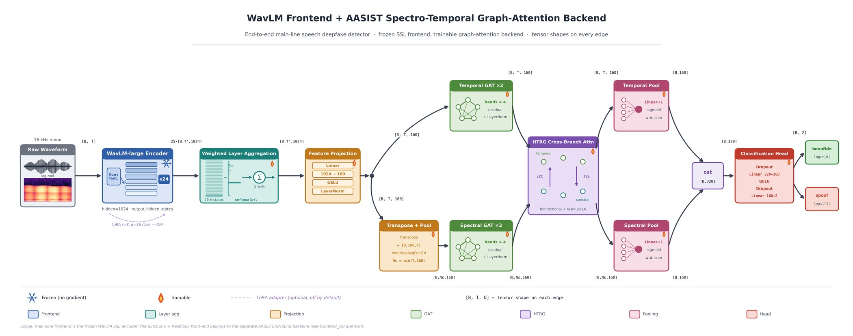
MODEL WALKTHROUGH
模型总览：检测系统整体流水线
图 A 端到端整体流水线
语音波形 → WavLM 前端得特征序列 [B, T, D] → AASIST 后端建模时/频域伪影 → bonafide/spoof 打分。
LoRA 以旁路方式挂在前端做低成本微调；前端懂声音、后端辨真伪、花小钱办大事。
零基础类比：验钞机——摄像头读纹理（前端）、比对模块判真伪（后端）、换个小芯片适配新版（LoRA）。
9 / 47

Slide 9
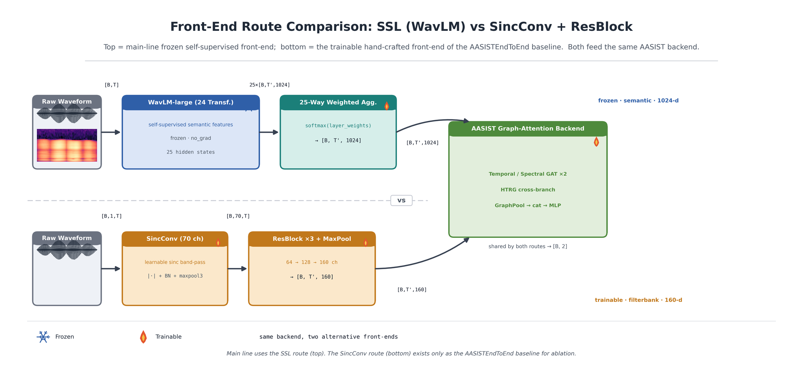
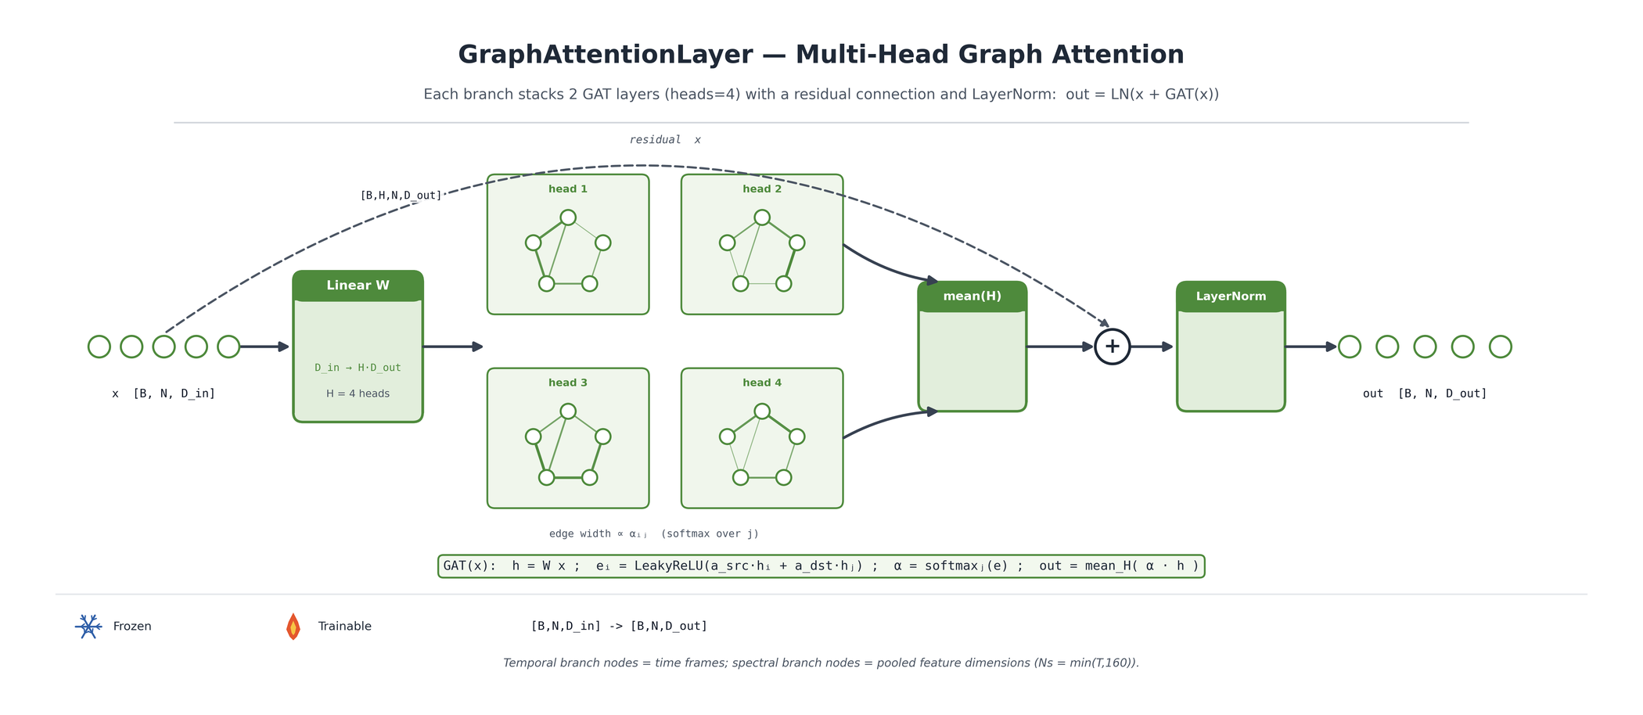
MODEL WALKTHROUGH
前端与后端：WavLM 预训练 · AASIST 图注意力
图 B SSL(WavLM) 前端 vs SincConv+ResBlock
要点解读
WavLM：HuBERT 式掩码预测 + 重叠语音去噪预训练 + 门控相对位置偏置，对伪造/信道伪影更敏感（JSTSP 2022）。
AASIST：特征序列拆为频域/时域图节点 → 异构堆叠图注意力(HGAT) → max-graph 竞争 + 扩展 readout → GraphPool 池化（ICASSP 2022）。
图 C AASIST 多头图注意力层（GraphAttentionLayer）
轻量版 AASIST-L 仅约 85K 参数；图结构显式建模跨时/频依赖，比单纯堆卷积更能抓全局伪影。
类比：嘈杂菜市场里练听清一个人（WavLM）；把可疑点连成关系网判真伪（AASIST）。
10 / 47

Slide 10
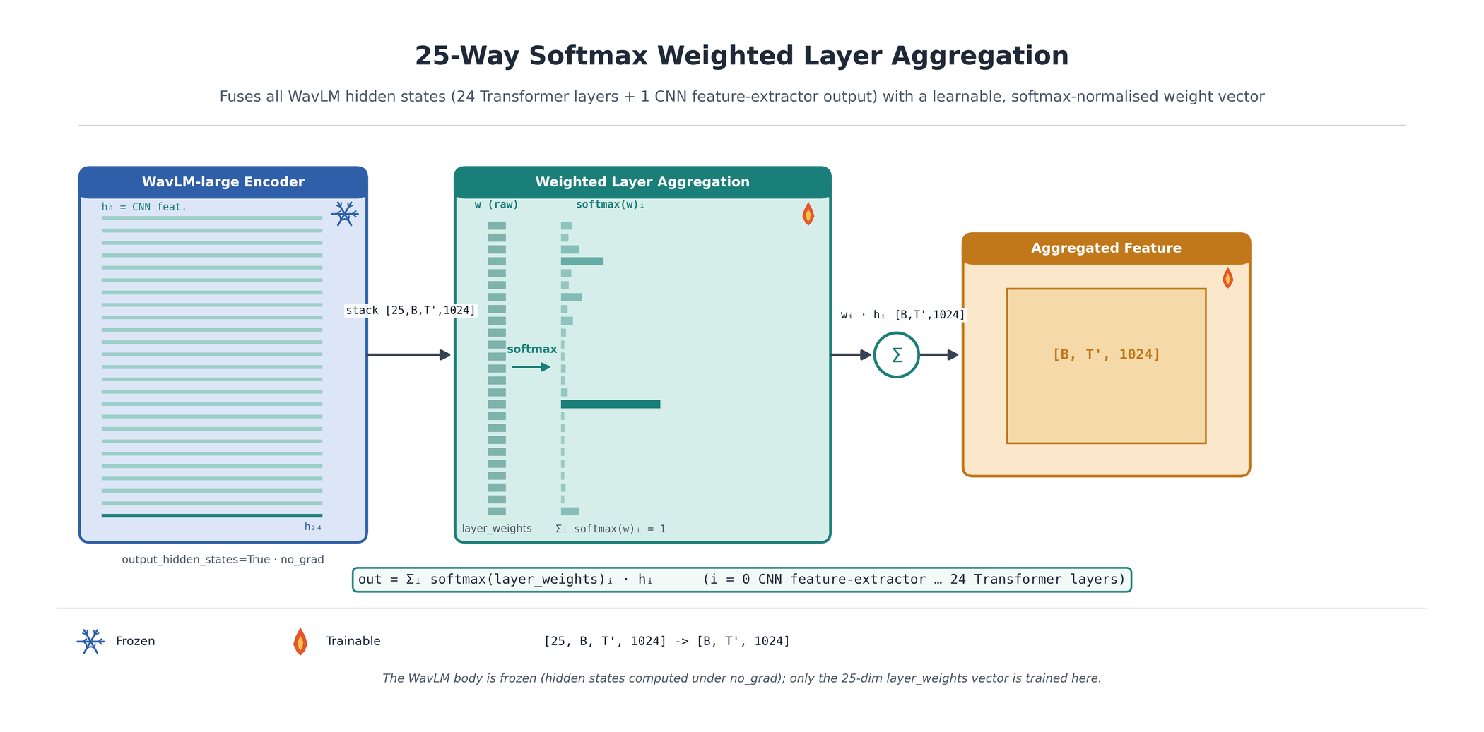
MODEL WALKTHROUGH
论文级模型结构图 · 答辩讲解用
参数高效微调：LoRA 低秩旁路
要点解读
冻结的预训练权重 W(d×d) 旁并联小矩阵 B(d×r)、A(r×d)，前向 h = Wx + BAx，秩 r 远小于 d。
本项目 rank=8、alpha=16，可训练参数约占 0.5%；推理可将 BA 合并回 W，无额外延迟（LoRA，ICLR 2022）。
避免全量微调的高显存与灾难性遗忘；类比：不重装整栋房子，只贴一张可拆卸智能壁纸。
图 D SSL 前端加权层聚合（LoRA 适配器注入位置）
子课题三 · 未知攻击与跨数据集泛化
11 / 47

Slide 11
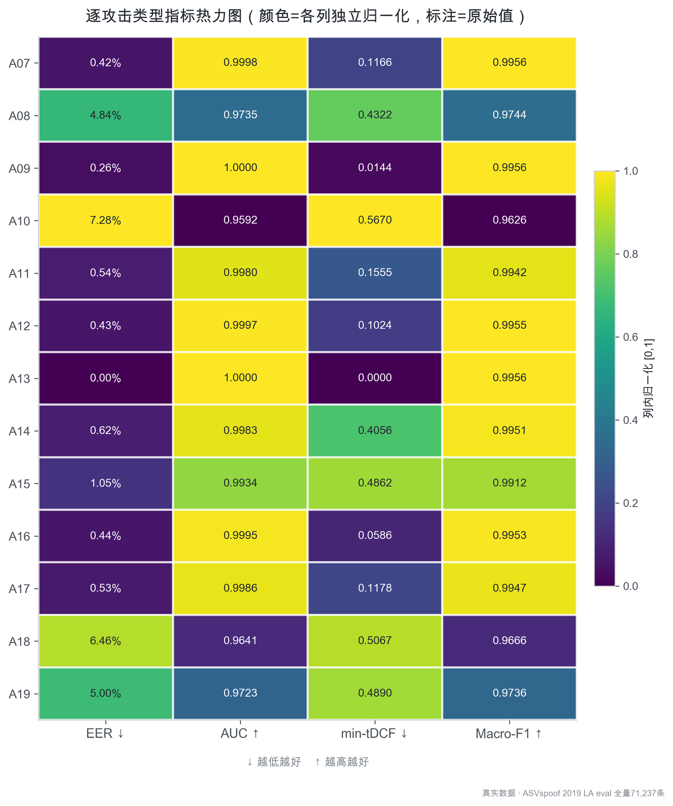
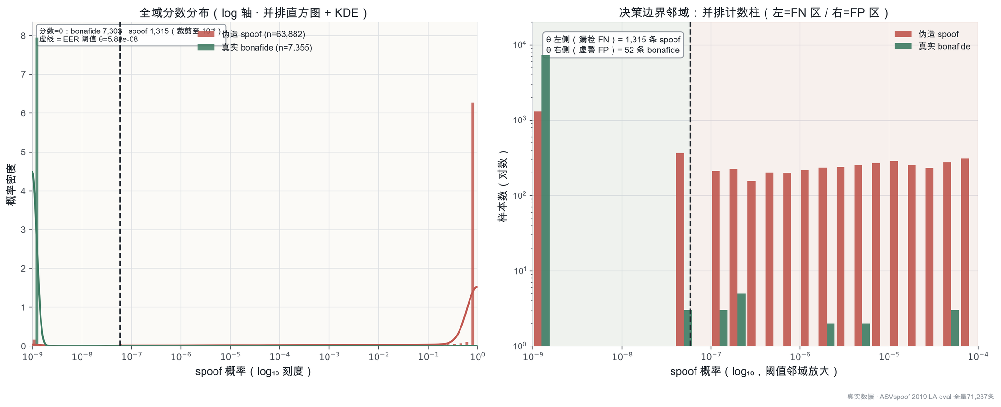
MODEL WALKTHROUGH
真实结果 · ASVspoof 2019 LA 全量 71k（A10 实测）
核心概念：EER 指标 · 已知/未知攻击泛化
要点解读
EER：真(bona fide)与伪(spoof)打分分布的交叉点，此时 FRR=FAR；越低说明两类分得越开、系统越可靠。
子课题三问题：训练只见已知攻击 A01–A06，测试要应对未知攻击 A07–A19，乃至跨录音条件/跨语言的其他数据集。
这正是 ASVspoof 2019 LA 官方设定（eval 不含 A01–A06），也是综述公认痛点「对未知攻击泛化差」。
类比：调安检门灵敏度（EER）；只教过几种假币模板，考试却来全新工艺，靠共性而非背模板判断（未知泛化）。
图 E 真/伪打分分布与 EER 交叉点（全量 71k 实测）
图 F 逐攻击指标热力图（未知攻击泛化，全量 71k）
子课题三 · 未知攻击与跨数据集泛化
12 / 47

Slide 12
ARCHITECTURE · 02
论文级模型结构图 · 答辩讲解用
总体技术路线
架构解读
采用「SSL 预训练前端 + AASIST 图注意力后端 + LoRA 高效微调」三层架构。
前端 WavLM-Large 输出 [B, T, 1024] 隐状态，经加权层聚合融合 24 层信息。
后端 AASIST 对频谱-时序建模，输出 [B, 2] logits（bonafide / spoof）。
LoRA 仅在冻结前端上注入低秩适配器，后端全量训练，兼顾效果与开销。
模块化设计：前端 / 后端 / 微调 / 泛化策略可独立替换，便于消融对比。
图 1 三层检测框架总体架构（端到端主线）
子课题三 · 未知攻击与跨数据集泛化
13 / 47

Slide 13
ARCHITECTURE · 02
论文级模型结构图 · 答辩讲解用
SSL 自监督前端原理
前端解读
自监督预训练：在海量无标注语音上学习通用声学表征，迁移到伪造检测只需少量标注。
WavLM-Large：24 层 Transformer、1024 维隐状态，在约 94k 小时语音上预训练。
XLS-R-300M（备选）：Meta 跨语言模型，覆盖 128 种语言，利于跨语言泛化。
浅层偏声学细节、深层偏语义，各层对伪造伪影判别力不同。
加权层聚合：对所有隐层输出做可学习权重的加权求和，权重经 softmax 归一化，训练中自动分配。
自动发现最具判别力的层级组合；相比只取最后一层，能同时利用低层伪影与高层语义。
图 2 25 路 softmax 加权层聚合（Weighted Layer Aggregation）
前端默认冻结，仅训练聚合权重 + LoRA，防止灾难性遗忘。
子课题三 · 未知攻击与跨数据集泛化
14 / 47

Slide 14
ARCHITECTURE · 02
前端选型依据
前端模型
隐层维度
语言覆盖
预训练规模
选用定位
WavLM-Large（默认）
1024 / 24 层
以英文为主、通用
约 94k 小时
中文主测默认前端
XLS-R-300M（备选）
1024 / 24 层
128 种语言
大规模多语
跨语言泛化对照
HuBERT-Large（对照）
1024 / 24 层
以英文为主
60k 小时(LL60k)
消融对照基线
选型依据：文献参考 Chen et al.(2022) WavLM 在 ASVspoof 2019 LA 达 EER≈1%；最终以跨数据集均值 EER 实测确定，属设计选型。本工作已在 ASVspoof 2019 LA 全量 71k eval（全未知攻击）上以 WavLM+LoRA+AASIST 取得 EER 2.03% / AUC 0.9890 的真实实测结果，验证该前端选型有效。
子课题三 · 未知攻击与跨数据集泛化
15 / 47

Slide 15
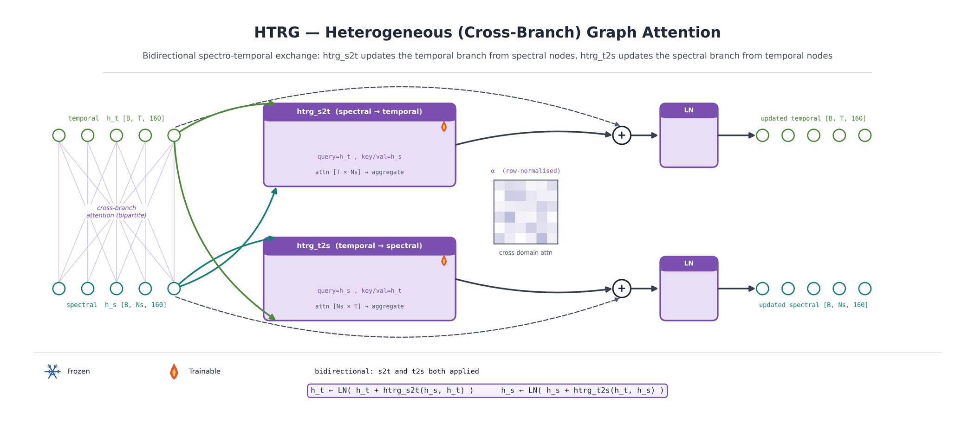
ARCHITECTURE · 02
AASIST 图注意力后端
后端
AASIST（Jung et al., ICASSP 2022）：集成频谱-时序图注意力网络，是反欺骗强基线。
前端 SincFilter 组 + ResNet 提取原始波形局部特征，构成图的节点表征。
双分支建模：频谱图分支捕捉频域伪影，时序图分支捕捉时域不连续。
图 3 GraphAttentionLayer 多头图注意力
异质图注意力(HTRG)：在 spectral↔temporal 节点间双向学习注意力，聚合邻域判别信息。
图池化（Graph Pooling）逐层聚合节点到图级表示，最终输出二分类 logits。
选用理由：图结构天然建模频谱-时序长程依赖，对未见生成器的伪影更敏感。
图 4 HTRG 异质跨分支图注意力（双向 spectral↔temporal）
16 / 47

Slide 16
ARCHITECTURE · 02
论文级模型结构图 · 答辩讲解用
LoRA 参数高效微调
LoRA 原理与注入位置
配置与开销（真实）
LoRA（Hu et al., ICLR 2022）：冻结预训练权重，在旁路注入低秩矩阵 A·B 学习增量。
rank = 8，alpha = 16（实际缩放 alpha/rank = 2）。
本系统仅在 SSL 前端注意力的 q_proj / v_proj 注入适配器。
dropout = 0.05。
前向 h = Wx + (alpha/rank)·BAx；推理可将 BA 合并回 W，无额外延迟。
可训练参数约 2M，仅占前端总参数约 0.5%。
为何用它：小样本域自适应时，少量参数微调可减轻对预训练表征的破坏，抑制灾难性遗忘。
显著降低显存与训练开销。
与加权层聚合权重联合训练，前端主体冻结。
LoRA 是「五种泛化策略」中 MLDG + LoRA（mldg_lora.yaml）的核心组件，兼具参数高效与跨域泛化双重作用，详见方法章节。
子课题三 · 未知攻击与跨数据集泛化
17 / 47

Slide 17
METHOD · 02
域泛化策略总览
方法
策略
核心原理
配置文件
Single ERM
单数据集经验风险最小化
基线方法
single_erm.yaml
Multi ERM
多数据集混合训练
增加训练域多样性
multi_erm.yaml
RawBoost 增强
原始波形域数据增强
编解码 / 加噪 / 混响模拟
augmentation.yaml
MLDG + LoRA
元学习域泛化 + LoRA
一阶 MLDG 优化泛化梯度方向
mldg_lora.yaml
SAM 优化器
尖锐度感知最小化
寻找平坦极小值提升泛化
sam_multi.yaml
五种策略构成消融梯度：从单域基线 → 多域混合 → 数据增强 → 元学习 / 平坦极小值，逐步逼近跨域鲁棒。
子课题三 · 未知攻击与跨数据集泛化
18 / 47

Slide 18
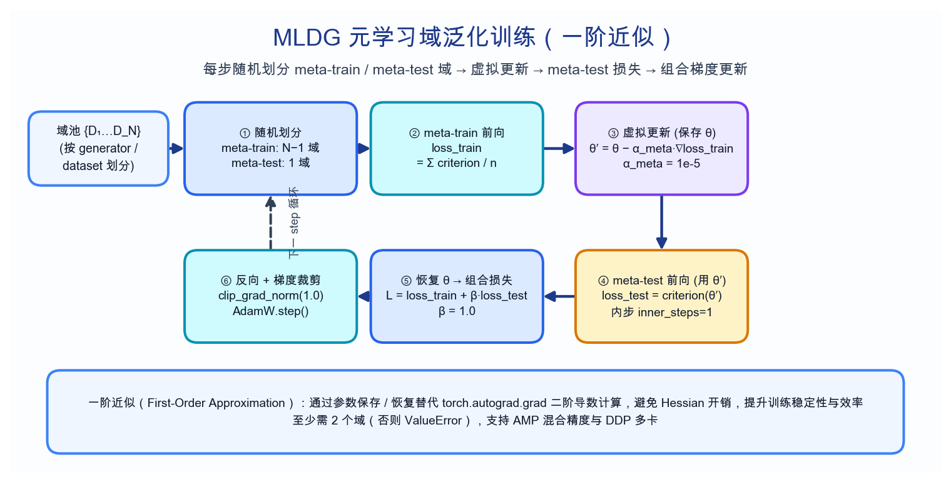
METHOD · 02
论文级模型结构图 · 答辩讲解用
MLDG 元学习域泛化
方法解读
MLDG（Li et al., AAAI 2018）：Meta-Learning via Deep Gradient Descent。
每个 batch 把域划分为「元训练域」与「元测试域」，模拟训练/未见域的迁移。
在元训练域上做梯度步，要求该步同时降低元测试域损失，即优化泛化梯度方向。
本系统实现其一阶近似版本，避免二阶梯度开销，配合 LoRA 在多数据集上联合训练。
目标：让模型学到跨域共享的伪造伪影，而非单一数据集的捷径特征。
图 5 MLDG 元学习训练流程（一阶近似）
子课题三 · 未知攻击与跨数据集泛化
19 / 47

Slide 19
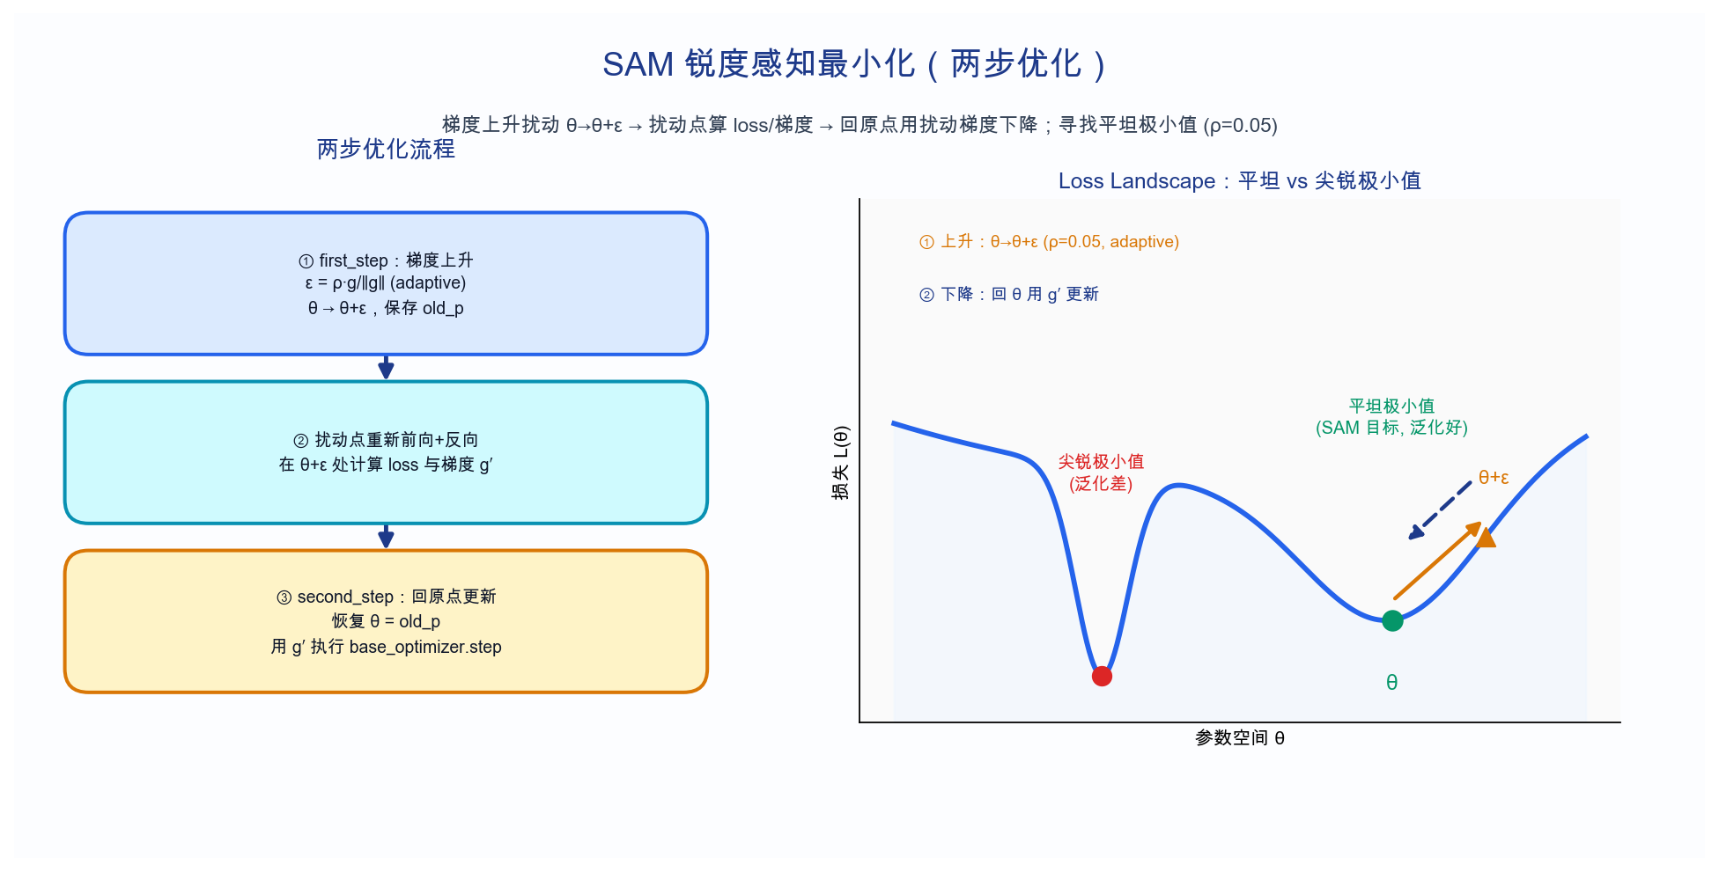
METHOD · 02
论文级模型结构图 · 答辩讲解用
SAM 尖锐度感知最小化
方法解读
SAM（Foret et al., ICLR 2021）：Sharpness-Aware Minimization。
同时最小化损失值与损失曲面尖锐度，寻找邻域内都较低的「平坦极小值」。
两步梯度：先在 ρ 邻域内求最坏扰动点，再在该点计算梯度更新原参数。
平坦极小值对分布偏移更不敏感，从而提升跨数据集泛化。
本系统作为单数据集 ERM 的替代训练策略（sam_multi.yaml）。
图 6 SAM 平坦极小值优化示意
子课题三 · 未知攻击与跨数据集泛化
20 / 47

Slide 20
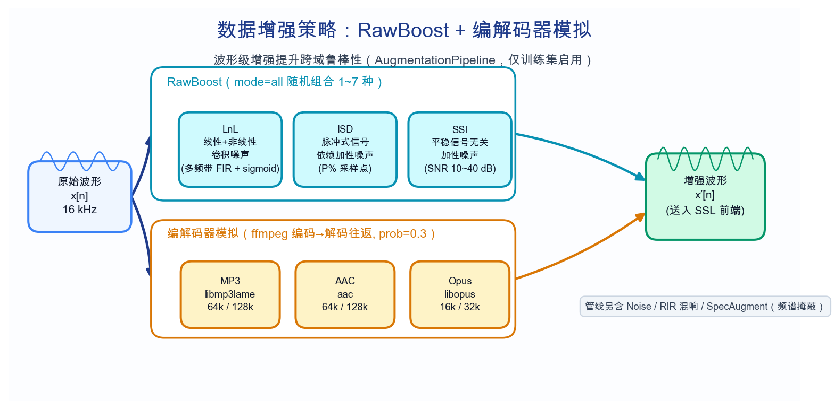
METHOD · 02
论文级模型结构图 · 答辩讲解用
数据增强策略
方法解读
RawBoost（Tak et al., ICASSP 2022）：在原始波形域做增强，直接对抗生成器差异。
编解码增强：模拟不同编码器/比特率留下的信道痕迹，提升对设备/信道未知的鲁棒性。
噪声注入 + RIR 混响：覆盖多样声学环境，缓解「环境未知」下的性能塌陷。
SpecAugment：频谱时频掩码，正则化后端、抑制对固定频段捷径的依赖。
作用：在无法穷举真实攻击时，用增强扩充训练分布，逼近未知场景。
图 7 波形域 / 频谱域数据增强流水线
子课题三 · 未知攻击与跨数据集泛化
21 / 47

Slide 21
DATA · 03
研究数据集与用途
数据集
语言
攻击类型
分类
用途
CFAD
中文
12 种
DF
主训练集 · 中文核心评估
ADD 2023
中文
多种
DF
中文跨域验证
ASVspoof 2019 LA
英文
19 种（6 已知 + 13 未知）
LA
跨语言泛化评估 · 本次全量实测
VoiceWukong
中英
大规模多场景
DF
补充评估
统一预处理：ffmpeg 转 16 kHz 单声道 WAV，复制 protocol 文件；特征写入 FeatureCache，支持多卡分片提取。
子课题三 · 未知攻击与跨数据集泛化
22 / 47

Slide 22
真实结果 · ASVspoof 2019 LA 全量 71k（A10 实测）
DATA · 03
音频数据集介绍：ASVspoof 2019 LA 与四配置数据集
ASVspoof 2019 LA · eval 全量（本次实测口径）
71,237
7,355
63,882
13 种
4,914
16 kHz
eval 总条数
bonafide 真人
spoof 伪造
未知攻击 A07–A19
每种攻击条数
采样率 · 单声道
单条时长 ≤ 4 秒；eval 不含已知攻击 A01–A06（官方设定），known_attacks 为空属正常而非缺陷。
configs/dataset 四数据集角色分工
CFAD
ASVspoof 2019 LA
ADD 2023
VoiceWukong
中文主训练集
跨语言泛化评估
中文跨域验证
大规模补充评估
中文伪造核心训练
英文 LA 权威基准
中文对话深伪
中英多场景
域内主测 · 12 种攻击
eval 全未知 A07–A19
跨录音条件验证
大规模多样化
DF 逻辑接入场景
本次全量 71k 实测
补充中文泛化
泛化稳健性对照
子课题三 · 未知攻击与跨数据集泛化
23 / 47

Slide 23
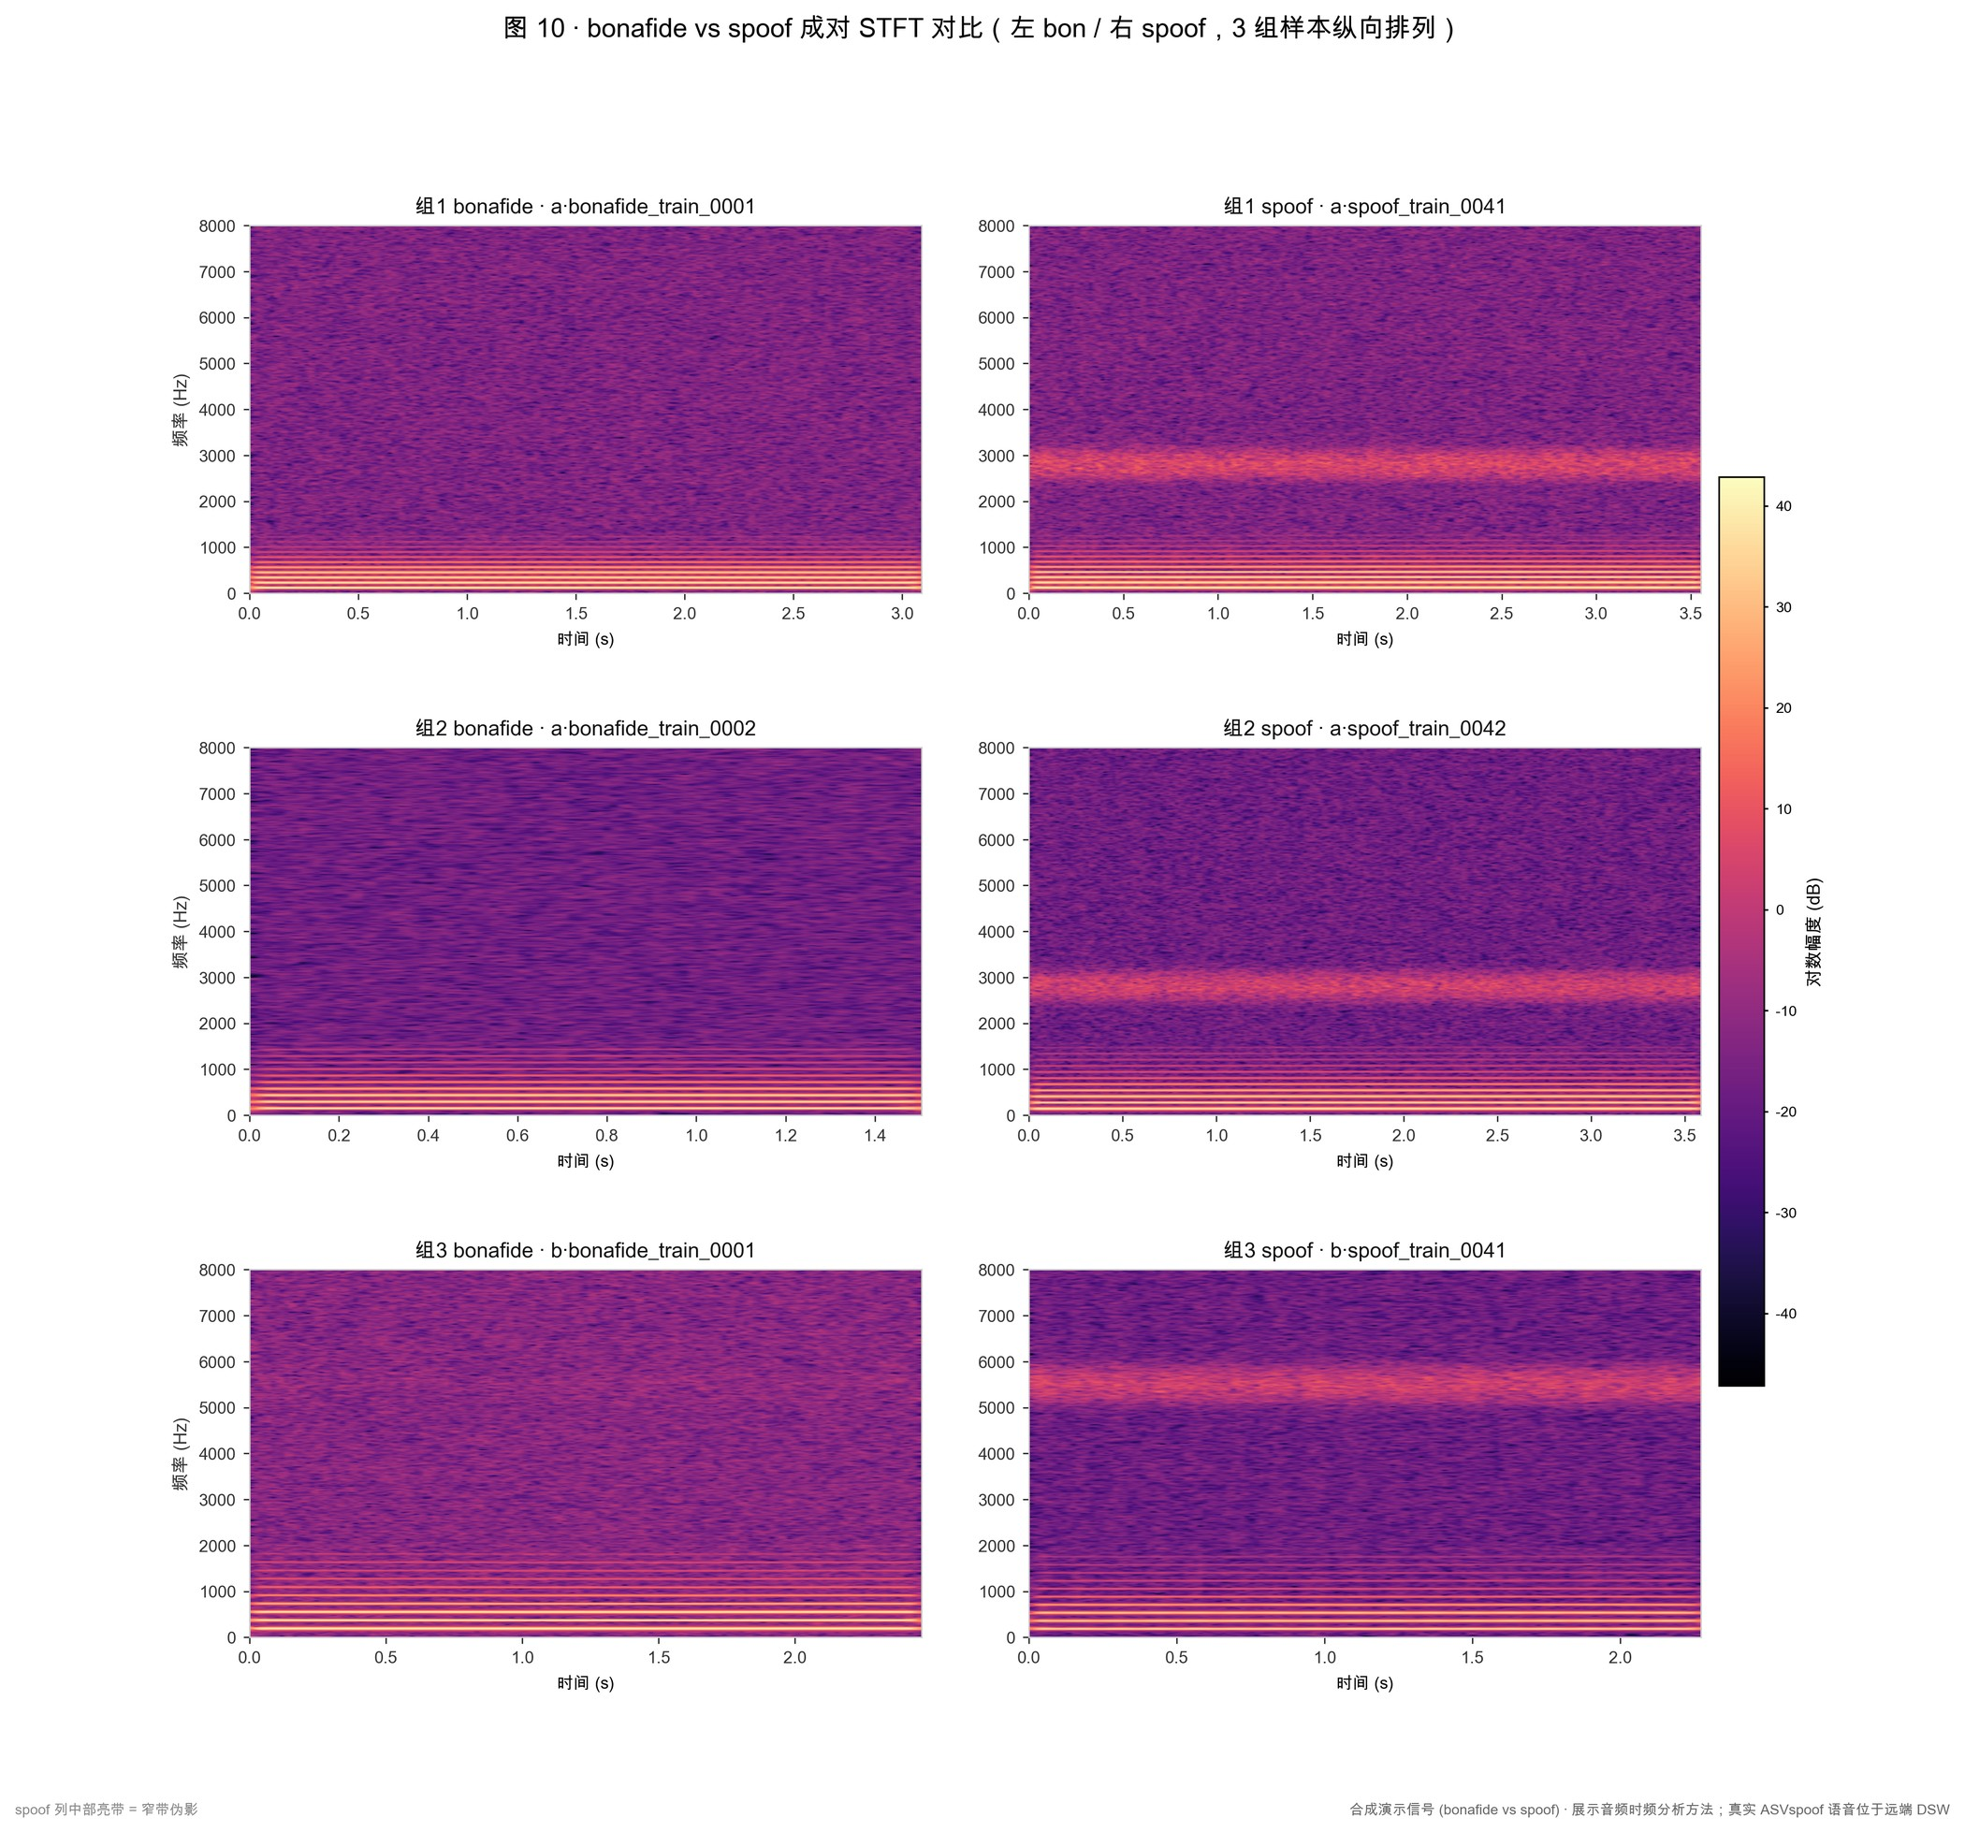
DATA · 03
音频时频解析：STFT 真伪配对对比
时频解读
STFT 短时傅里叶变换把波形展开为时频二维能量图，是伪造伪影最直观的观测面。
合成语音常在高频段出现能量截断、周期性纹理缺失或谐波断裂等规律性伪影。
bonafide 与 spoof 配对对比可肉眼定位差异频段，为前端/后端建模提供动机。
诚实标注：本页为合成演示信号（bonafide vs spoof）；真实 ASVspoof 语音数据在远端阿里云 DSW。
图 bonafide vs spoof STFT 时频配对对比
24 / 47

Slide 24
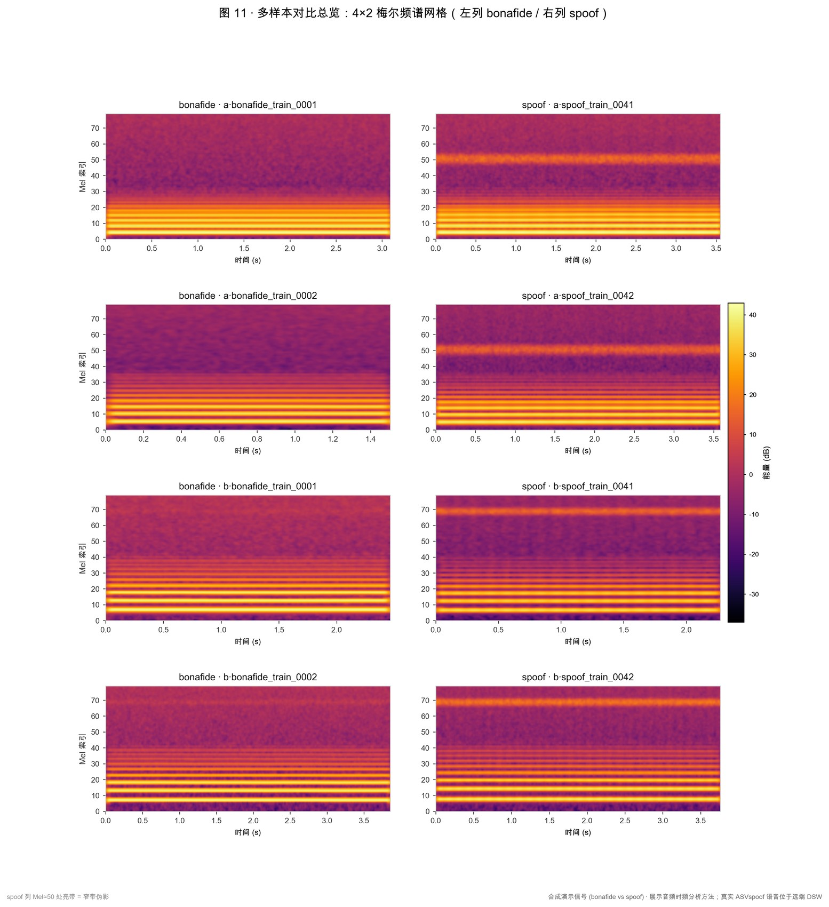
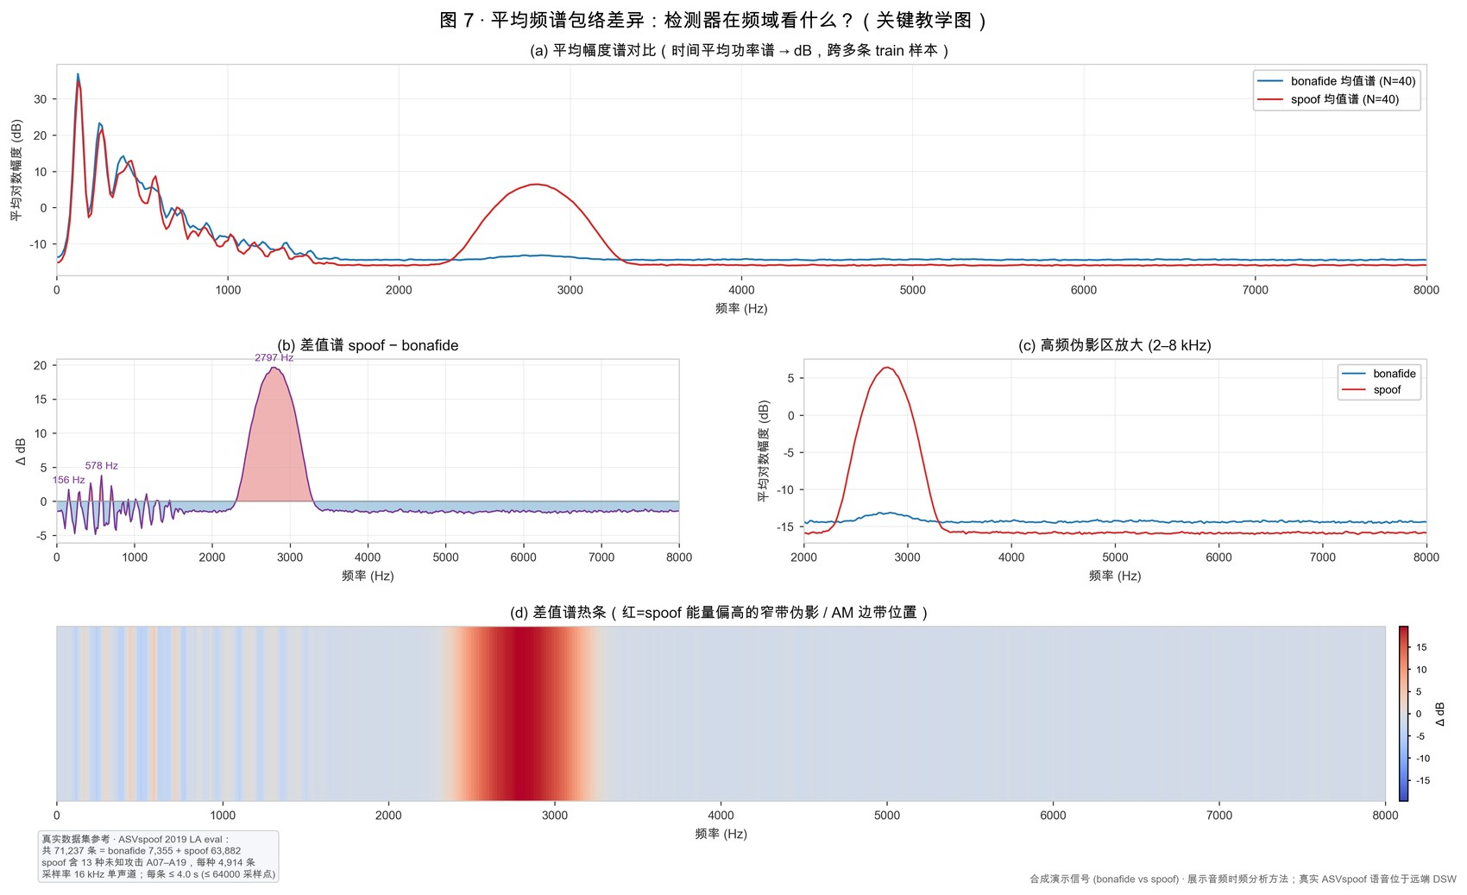
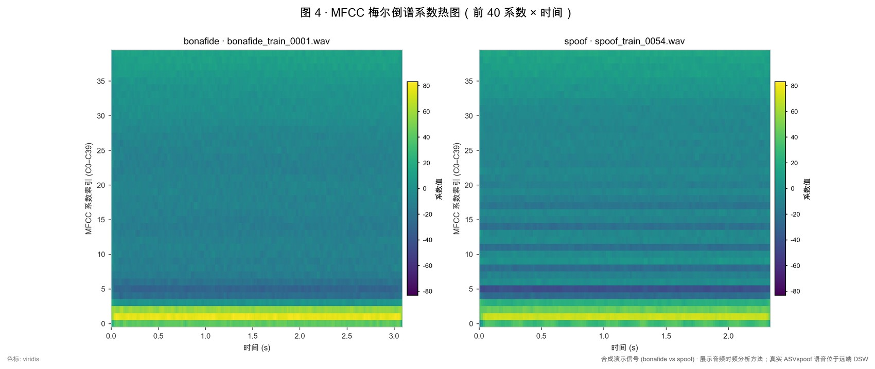
DATA · 03
音频时频解析：梅尔 / 频谱差 / MFCC / 前端流水线
真/伪平均频谱差异
梅尔频谱总览网格
MFCC 系数热力图
25 / 47

Slide 25
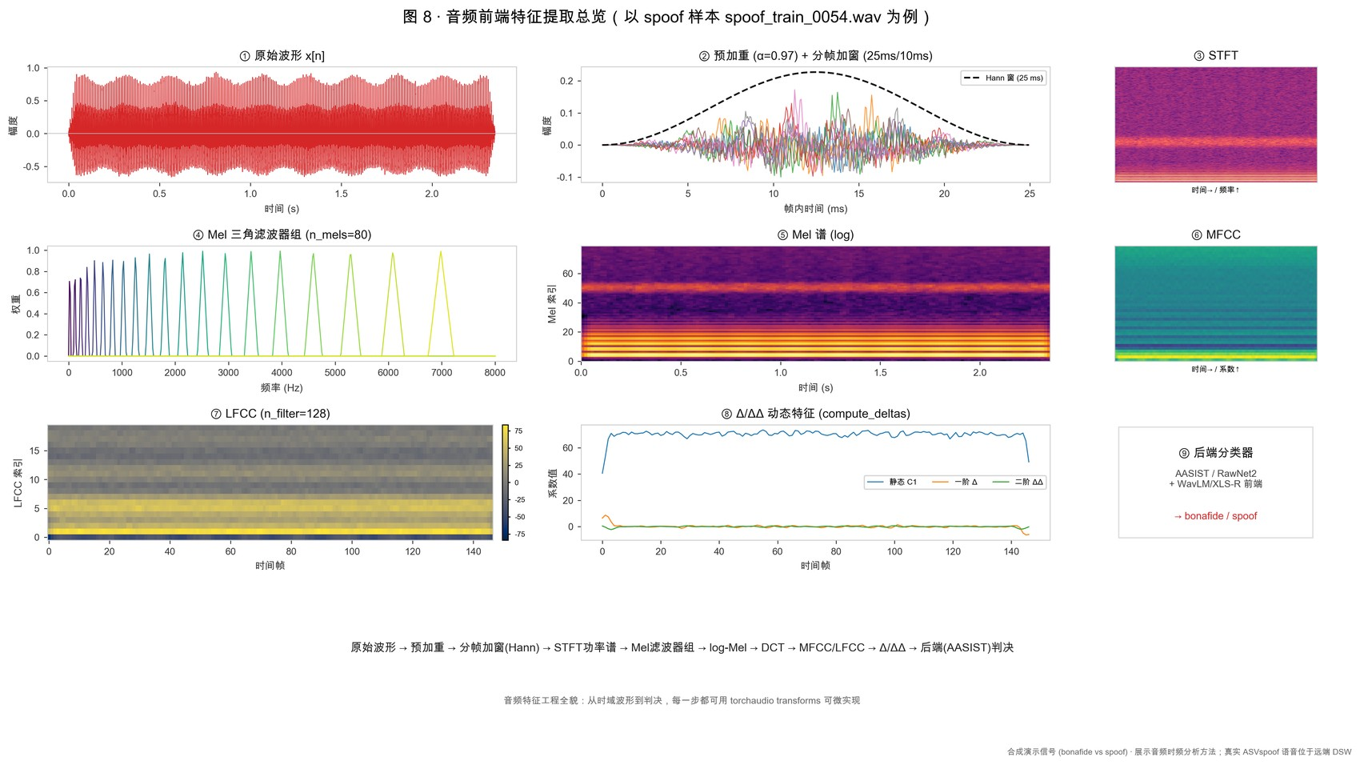
DATA · 03
音频时频解析：梅尔 / 频谱差 / MFCC / 前端流水线
前端特征提取流水线
25 / 47

Slide 26
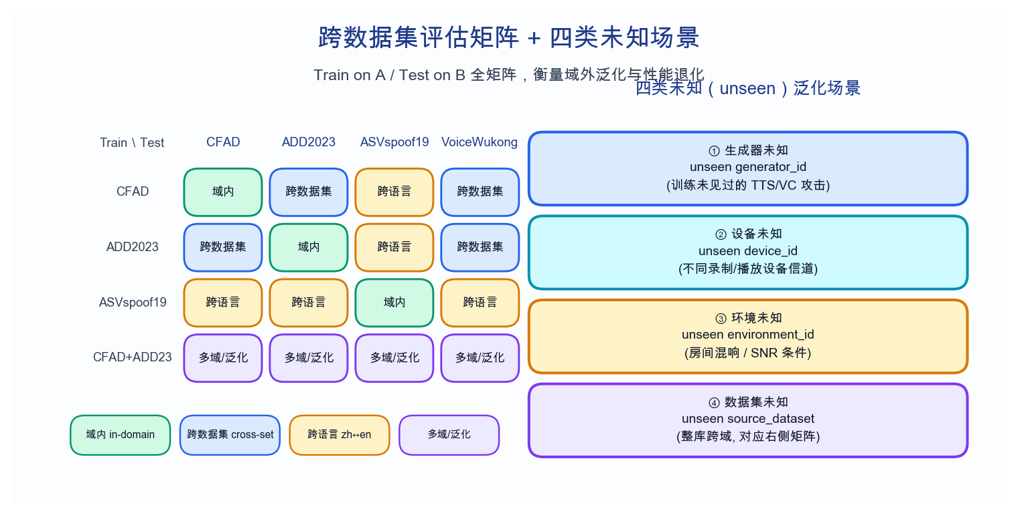
EVALUATION · 03
跨数据集评估矩阵设计
矩阵解读
CrossDatasetEvaluator 自动发现 results/*/best_model.pt，构建 N×N 交叉矩阵。
行 = 训练集、列 = 测试集；对角线为域内，非对角线为跨域迁移。
设计规划为 4×4：CFAD / ADD2023 / ASVspoof2019LA / VoiceWukong 两两交叉。
同时输出退化分析（域内→跨域的 ΔEER 与退化倍数），量化泛化损失。
本次冒烟以合成 Dataset A/B 构成 2×2 子矩阵，验证矩阵流水线正确性。
图 8 N × N 跨数据集交叉评估矩阵
子课题三 · 未知攻击与跨数据集泛化
26 / 47

Slide 27
EVALUATION · 03
评估指标体系
EER · 等错误率
AUC · ROC 曲线下面积
Macro-F1
假正率 = 假负率时的错误率。
衡量整体排序判别能力。
各类 F1 的宏平均。
语音反欺骗核心指标，越低越好。
取值 0.5（随机）~ 1.0（完美）。
bonafide / spoof 等权，抑制不平衡掩盖。
阈值无关，便于跨系统比较。
对类别不平衡较稳健。
与 Accuracy 互补。
全量 71k 实测：2.03%。
全量 71k 实测：0.9890。
min t-DCF
Accuracy · 准确率
校准 · ECE / Brier
最小串联检测代价函数。
预测正确样本占比。
ECE 衡量预测概率与真实频率偏差。
综合假正、假负与拒绝成本。
类别极不平衡时需谨慎解读。
Brier 分数度量概率均方误差。
反欺骗标准化评测指标，越低越好。
与 Macro-F1 联合报告。
阈值决策可靠性的关键。
全量 71k 实测：0.266。
全量 71k 实测：98.08%。
全量 71k：ECE 0.181 / Brier 0.167。
子课题三 · 未知攻击与跨数据集泛化
27 / 47

Slide 28
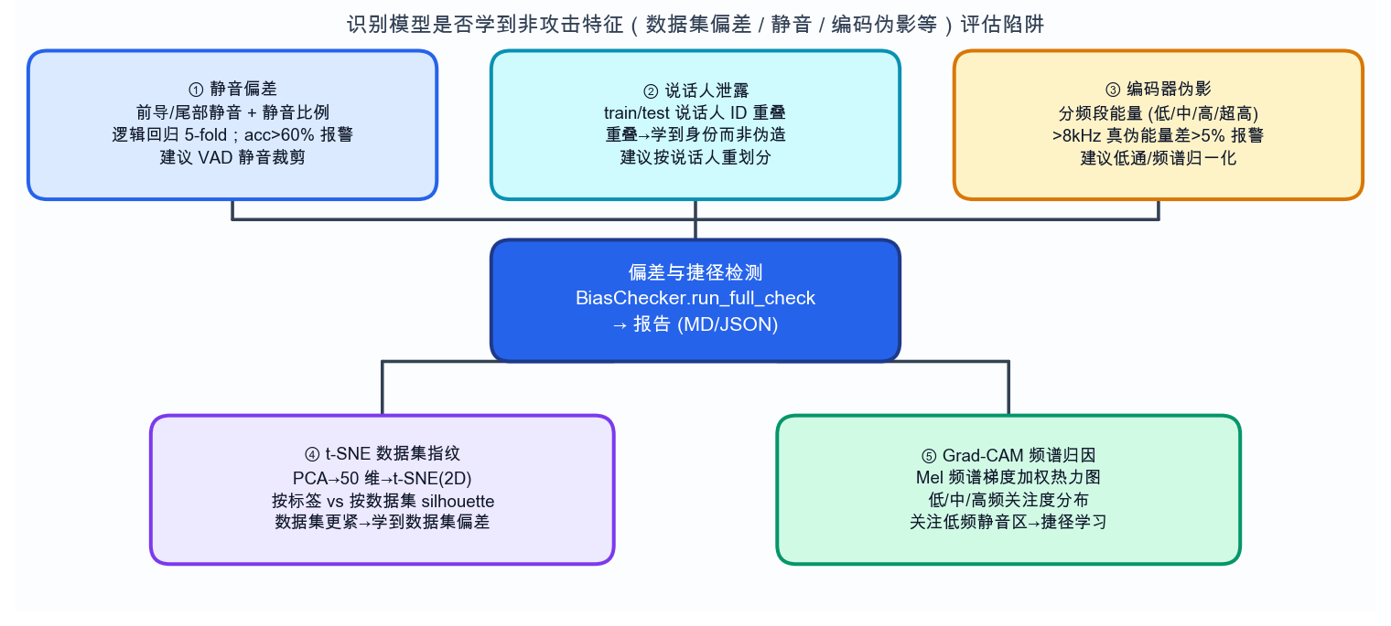
EVALUATION · 03
偏差与捷径检测方案
五项检测
静音偏差：计算语音活动比(VAD)，检查真/伪音频是否存在系统性静音差异。
说话人泄露：分析说话人 ID 在 train/test 的交集，防止靠身份走捷径。
编码器伪影：频谱包络/高频能量分析，识别编码器留下的规律性痕迹。
t-SNE 数据集指纹：对 SSL 特征降维，检查不同数据集是否异常聚类。
Grad-CAM 归因：梯度加权类激活映射，核查模型关注频域是否合理。
图 9 BiasChecker 五项偏差检测工具链
子课题三 · 未知攻击与跨数据集泛化
28 / 47

Slide 29
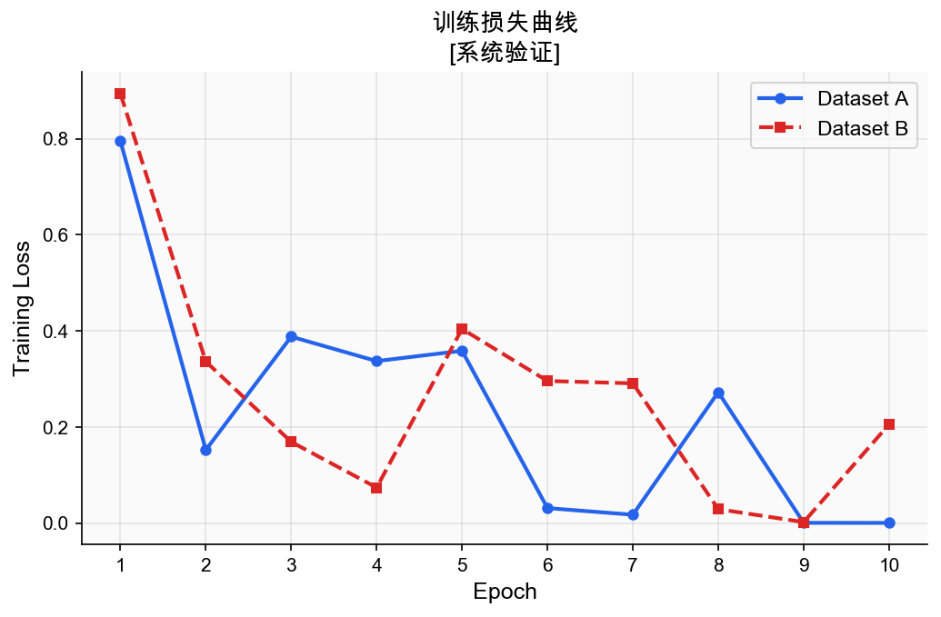
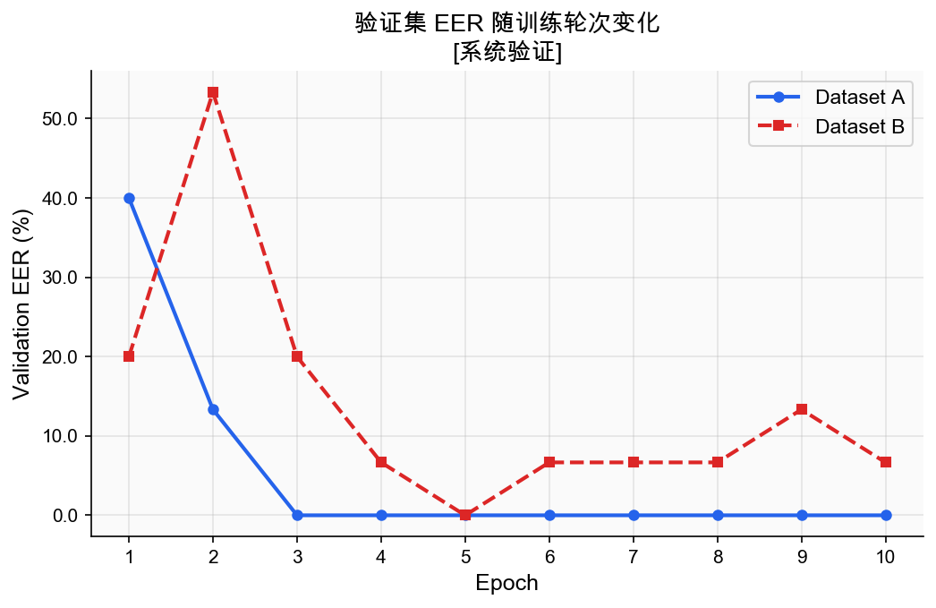
REAL RESULTS · 04
训练收敛与验证 EER 曲线
要点解读
Dataset A 损失快速收敛：epoch 1 的 0.795 → epoch 10 的 0.000267。
Dataset B 收敛稍慢且有波动，epoch 10 损失为 0.206。
A 在 epoch 3 即达 EER=0% 并保持稳定。
B 在 epoch 5 达最优 EER=0%，随后小幅回弹至 6.7%，显示轻微过拟合。
两域均在 10 epoch 内有效收敛，验证训练流水线正确。
图 10 训练损失曲线
图 11 验证集 EER 曲线
子课题三 · 未知攻击与跨数据集泛化
30 / 47

Slide 30
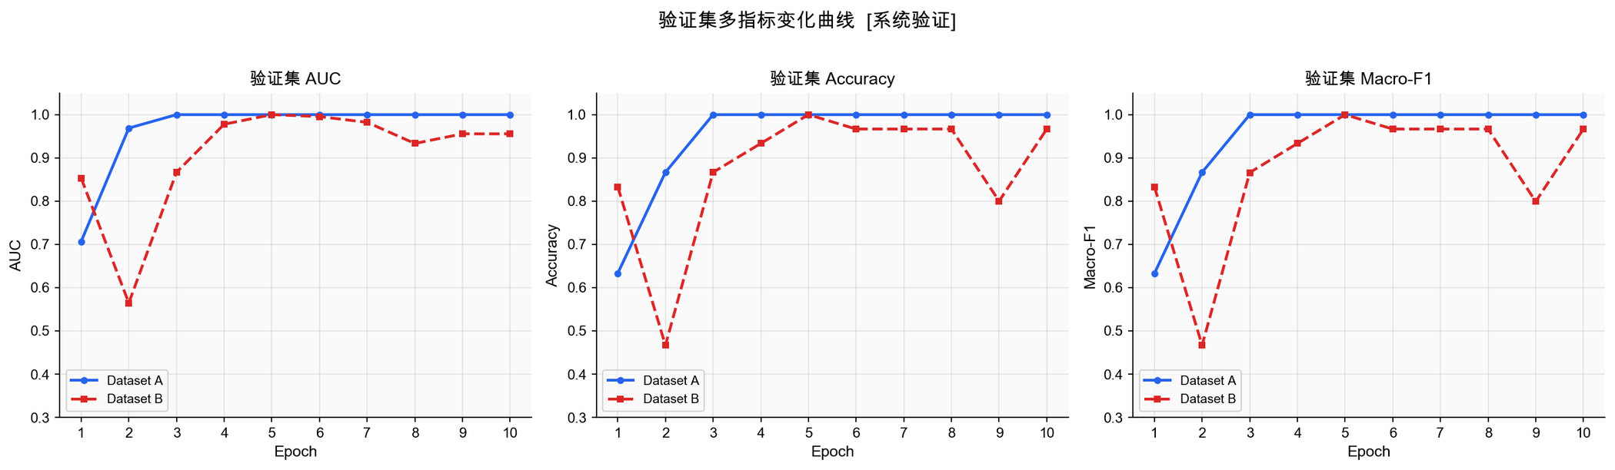
REAL RESULTS · 04
验证集多指标变化曲线
图 12 AUC / Accuracy / Macro-F1 随 epoch 变化
要点解读
A 域：AUC/Accuracy/Macro-F1 自 epoch 3 起稳定 1.0/100%/1.000。
指标同向变化，说明 EER/AUC/F1 计算一致、无异常。
B 域：三指标随 epoch 波动，最优达 1.0，末轮 AUC≈0.956、Accuracy≈96.7%、F1≈0.967。
B 域波动提示小样本下轻微过拟合，与损失曲线相互印证。
子课题三 · 未知攻击与跨数据集泛化
31 / 47

Slide 31
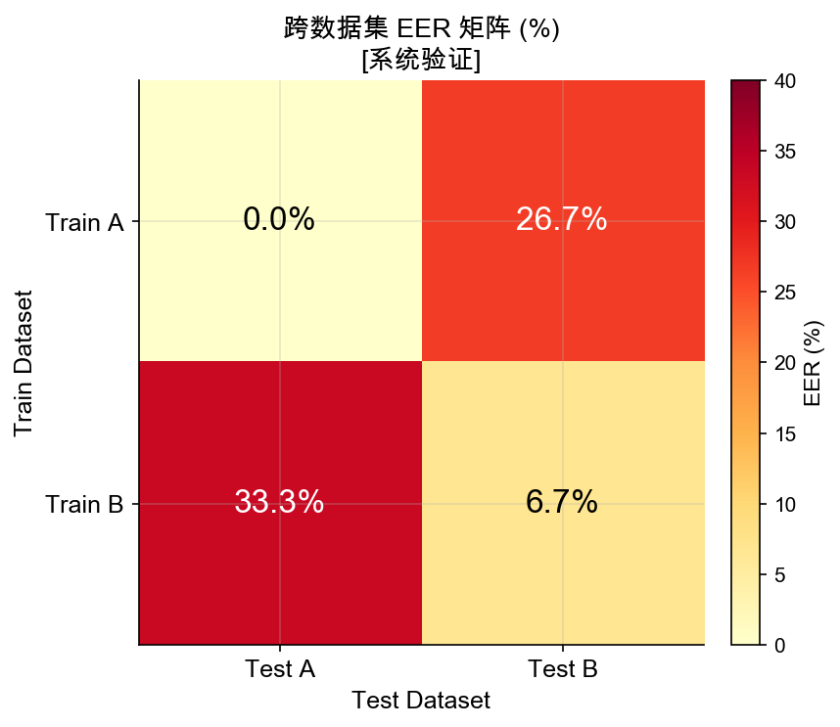
REAL RESULTS · 04
跨数据集 EER 热力图
真实数值
A→A（域内）：EER = 0.0%，近乎完美。
B→B（域内）：EER = 6.7%。
A→B（跨域）：EER = 26.7%，显著退化。
B→A（跨域）：EER = 33.3%，退化最严重。
对角线明显优于非对角线，直观复现「域内强、跨域弱」的迁移退化模式。
图 13 2×2 跨数据集 EER 热力图（合成 A/B）
子课题三 · 未知攻击与跨数据集泛化
32 / 47

Slide 32
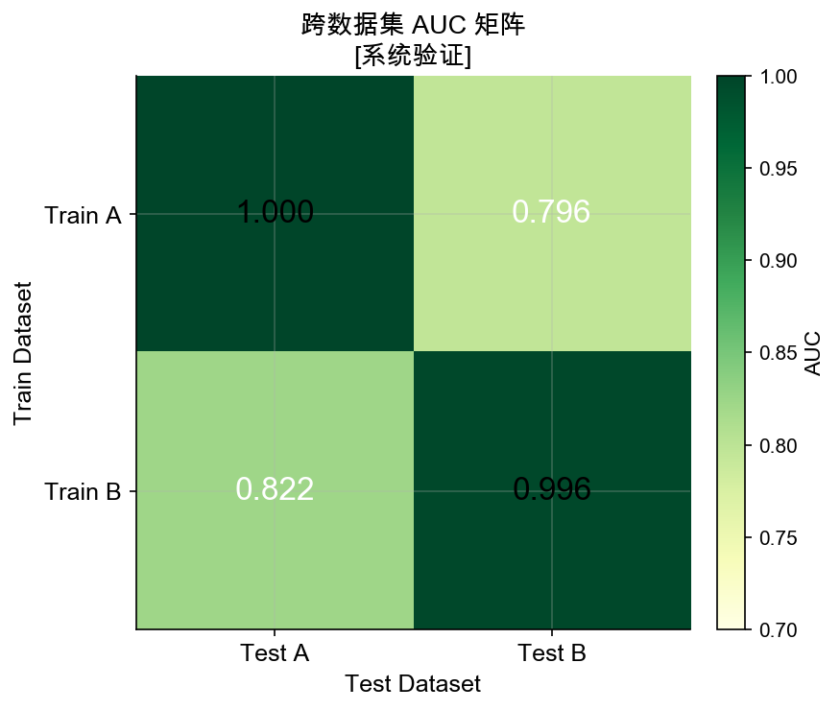
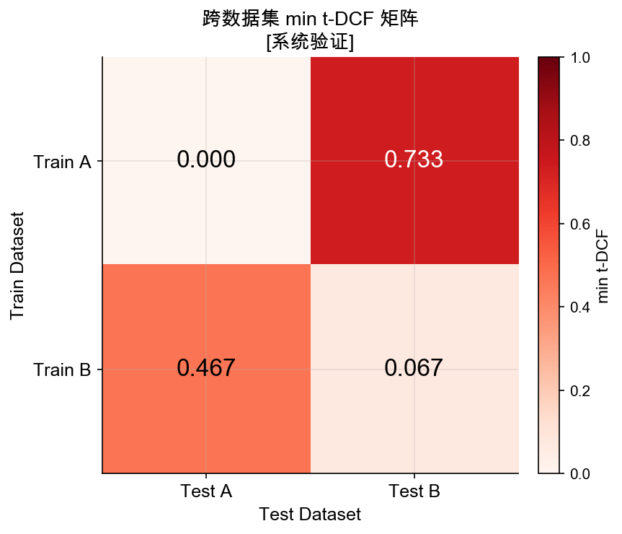
REAL RESULTS · 04
AUC 与 min t-DCF 热力图
分析
AUC：A→A=1.000、B→B=0.996（域内近满分）；A→B=0.796、B→A=0.822（跨域下降）。
min t-DCF：A→A=0.000、B→B=0.067（域内低）；A→B=0.733、B→A=0.467（跨域高）。
两指标与 EER 趋势一致，交叉印证跨域退化真实存在。
t-DCF 上升说明跨域时综合检测代价（漏检+误检）显著增大。
图 14 AUC 热力图
图 15 min t-DCF 热力图
子课题三 · 未知攻击与跨数据集泛化
33 / 47

Slide 33
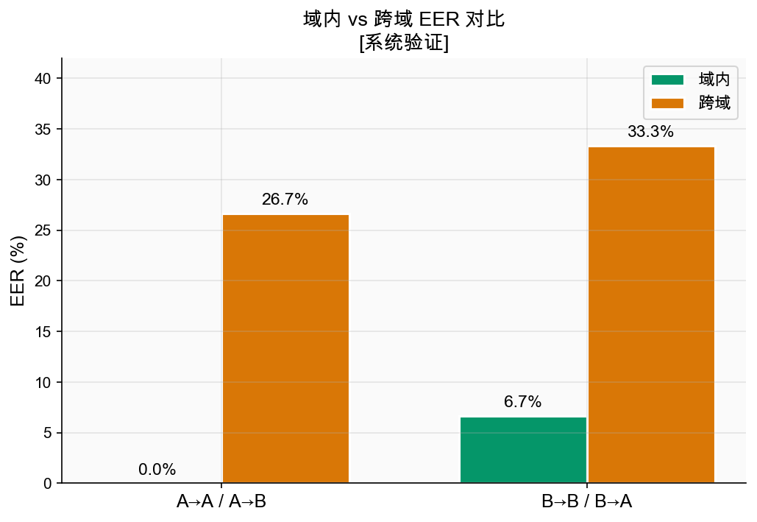
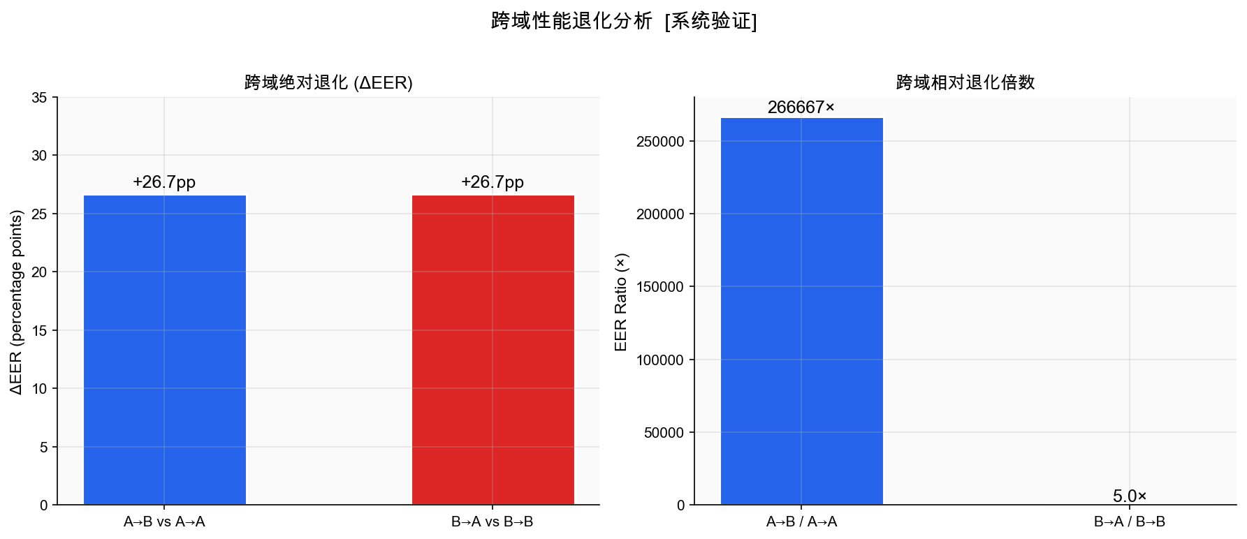
REAL RESULTS · 04
域内 vs 跨域退化分析
分析
域内 EER：0.0% ~ 6.7%（近乎完美）。
跨域 EER：26.7% ~ 33.3%（严重退化）。
A→A vs A→B：EER 0.0% → 26.7%，ΔEER = +26.7 pp。
B→B vs B→A：EER 6.7% → 33.3%，ΔEER = +26.7 pp，退化约 5.0×。
退化模式提示捷径学习风险：模型可能依赖数据集特有录音/编码特征。
图 16 域内 vs 跨域 EER 对比
图 17 退化幅度分析
子课题三 · 未知攻击与跨数据集泛化
34 / 47

Slide 34
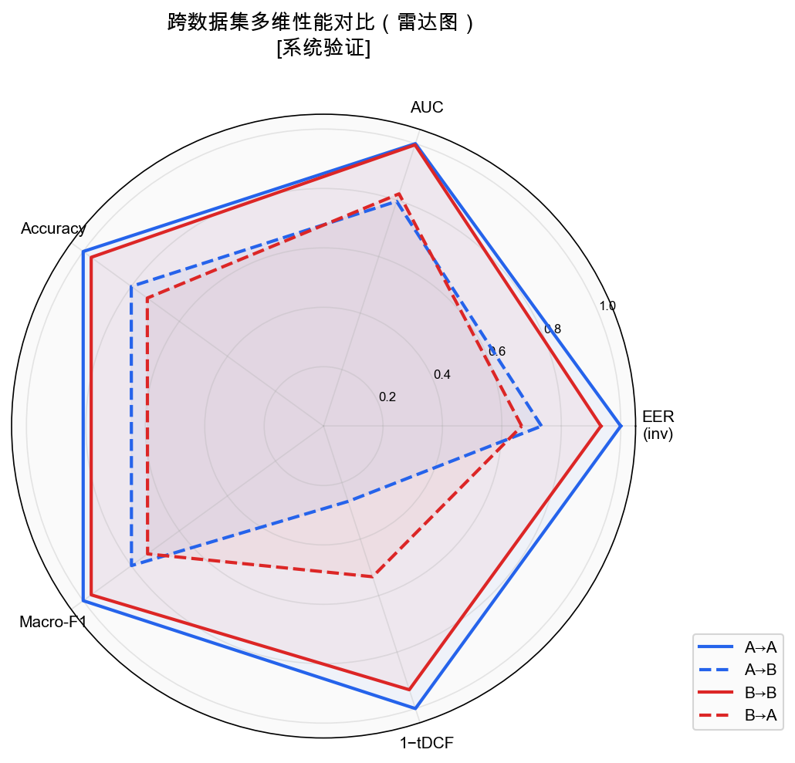
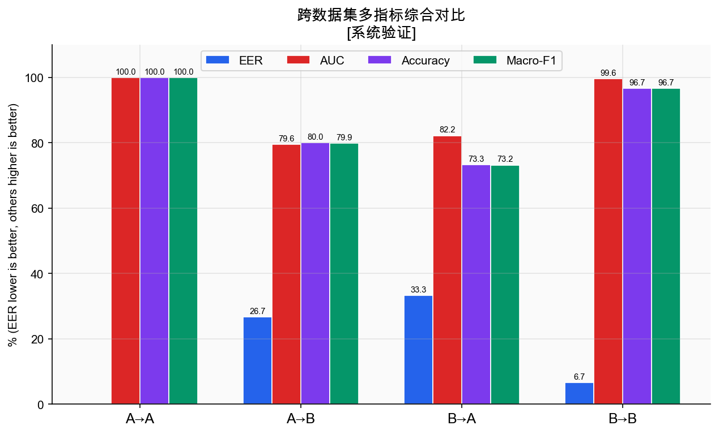
REAL RESULTS · 04
多指标综合对比与雷达图
要点解读
Accuracy：域内 96.7%~100% → 跨域 73.3%~80.0%。
Macro-F1：域内 0.967~1.000 → 跨域 0.732~0.799。
雷达图显示 A→A 各指标全面外扩，跨域方向明显内缩。
多指标一致退化，排除单一指标偶然性，佐证结论稳健。
图 18 多指标综合对比
图 19 四方向雷达对比
子课题三 · 未知攻击与跨数据集泛化
35 / 47

Slide 35
REAL RESULTS · 04
真实结果 · 系统端到端验证（合成数据）
关键发现小结（真实 · 合成数据）
方向
类型
EER
AUC
Accuracy
Macro-F1
min t-DCF
A → A
域内
0.0%
1.000
100.0%
1.000
0.000
A → B
跨域
26.7%
0.796
80.0%
0.799
0.733
B → A
跨域
33.3%
0.822
73.3%
0.732
0.467
B → B
域内
6.7%
0.996
96.7%
0.967
0.067
结论：全链路（加载→训练→域内/跨域评估→指标计算→序列化）验证通过；域迁移退化现象成功复现，为后续泛化方法提供量化基线。
子课题三 · 未知攻击与跨数据集泛化
36 / 47

Slide 36
REAL RESULTS · 05
真实结果 · ASVspoof 2019 LA 全量 71k（A10 实测）
ASVspoof 2019 LA · 全量 71k 实测总览
2.03%
0.9890
98.08%
0.952
EER 等错误率
AUC
Accuracy
Macro-F1
0.266
0.181
0.167
71,237
min t-DCF
ECE 校准误差
Brier 分数
eval 总样本
混淆矩阵 @ 决策阈值 θ（全量 71,237 条）
62,567
TP 真→真
7,303
TN 伪→伪判对
52
FP 真判伪
1,315
FN 伪漏检
数据组成：bonafide 7,355 + spoof 63,882（13 种未知攻击各 4,914）。训练/收敛（A10 阶段实测）：25,380 条 · 8 epochs · A10 24GB · 约 960s/epoch · loss 0.1571→0.0070 · dev EER 0.0091→0.0046（best，epoch 5/7/8）· 早停 patience=3 · 采用 checkpoint_epoch7_eer0.0046.pt；dev 0.46% / eval-5000 子集 1.89% → 全量 71k 2.03%。
子课题三 · 未知攻击与跨数据集泛化
37 / 47

Slide 37
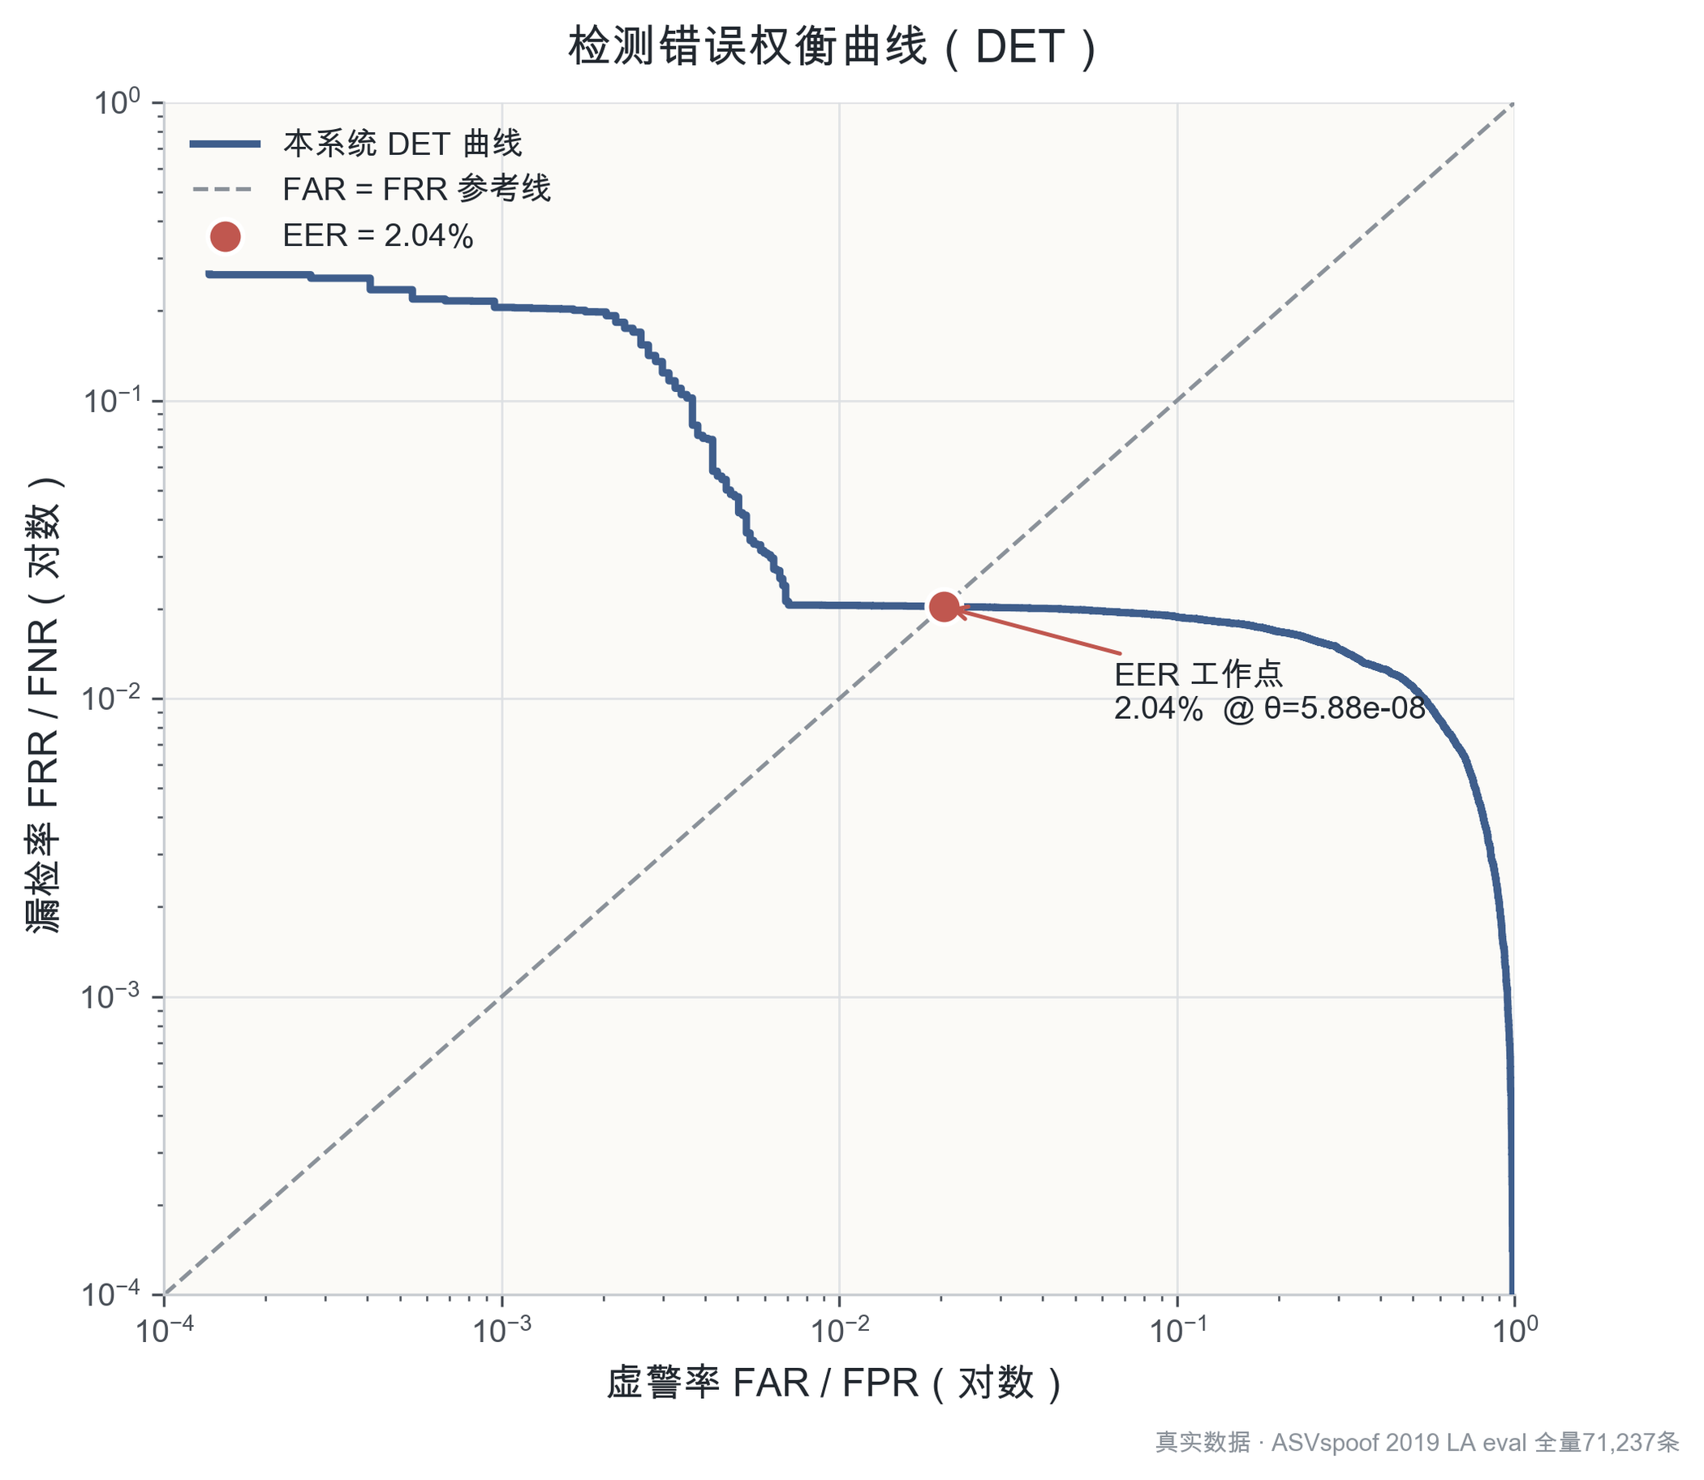
REAL RESULTS · 05
全量 71k：DET 曲线与打分分布
图 21 bonafide / spoof 打分分布
图 20 DET 检测错误权衡曲线
DET 曲线：横纵轴为假正/假负率，曲线越贴近左下越好；全量 71k 整体 EER 2.03%。
spoof 分布跨越多个子峰，反映 A07–A19 十三种未知生成器的多样性。
打分分布：bonafide 与 spoof 分数几乎完全分离，交叉区域极小，对应低 EER 与高 AUC 0.9890。
少数难攻击（A10 / A18 / A19）的 spoof 分数向 bonafide 尾部重叠，是 EER 的主要来源。
38 / 47

Slide 38
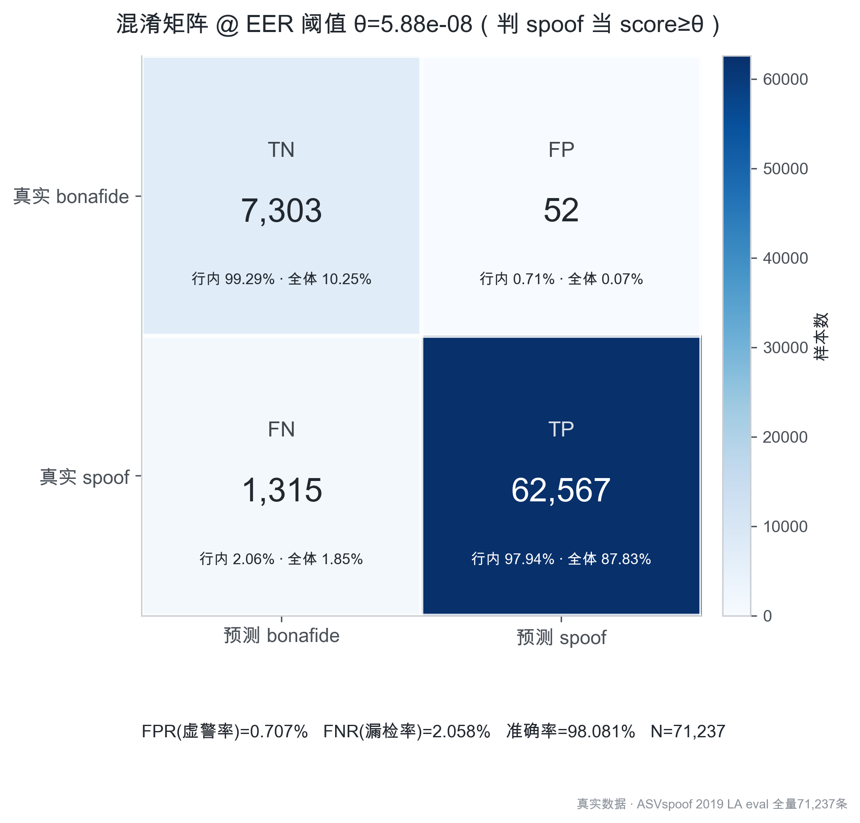
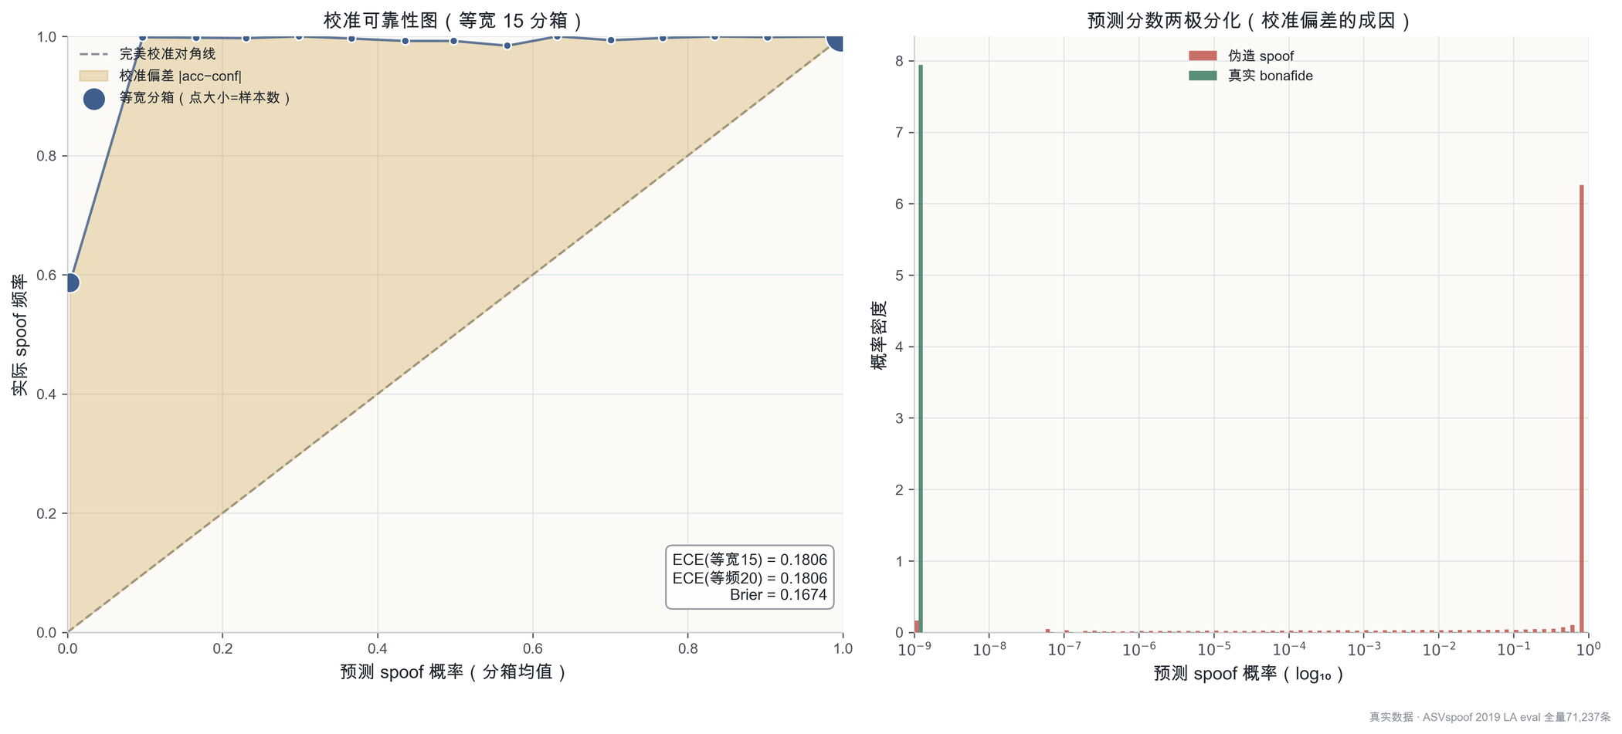
REAL RESULTS · 05
全量 71k：混淆矩阵与概率校准
图 23 校准曲线 reliability diagram
图 22 混淆矩阵 与决策阈值 θ
混淆矩阵 @θ：TP=62,567、TN=7,303、FP=52、FN=1,315；假正极少，真人几乎不被误判为伪造。
校准曲线：ECE 0.181、Brier 0.167，预测概率与真实频率总体一致但仍有偏差。
漏检 FN=1,315 主要来自难攻击子集，是后续泛化方法的重点优化方向。
良好校准意味着输出分数可直接用于阈值决策与代价敏感场景（min t-DCF 0.266）。

Slide 39
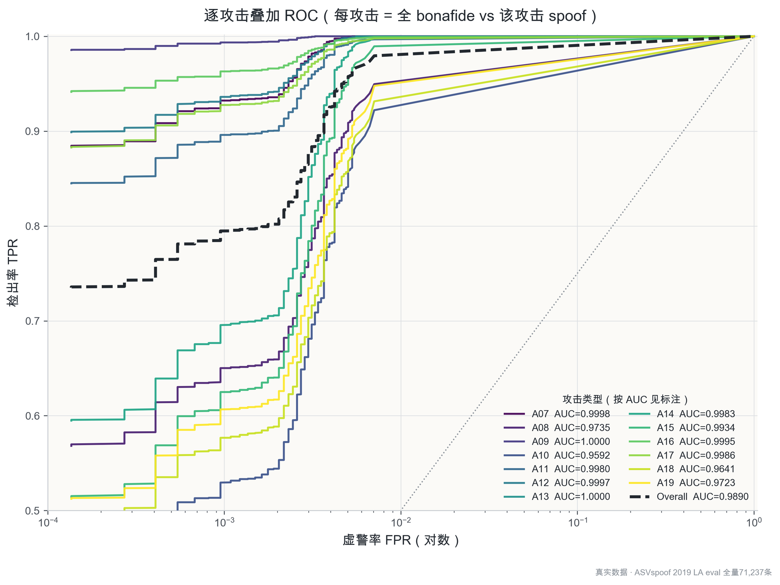
REAL RESULTS · 05
全量 71k：逐攻击热力图与 ROC
图 24 逐攻击指标热力图（A07–A19）
图 25 逐攻击 ROC 曲线
逐攻击热力图：多数攻击 EER < 1%（表现好），A10 / A18 / A19 / A08 相对偏难。
难攻击 ROC 曲线略向内凹，与其较高 EER 一致，交叉印证。
逐攻击 ROC：每条曲线对应一种未知攻击，绝大多数贴近左上角（AUC 接近 1）。
全未知设定下仍取得整体 AUC 0.9890，验证对未见生成器的泛化能力。
40 / 47

Slide 40
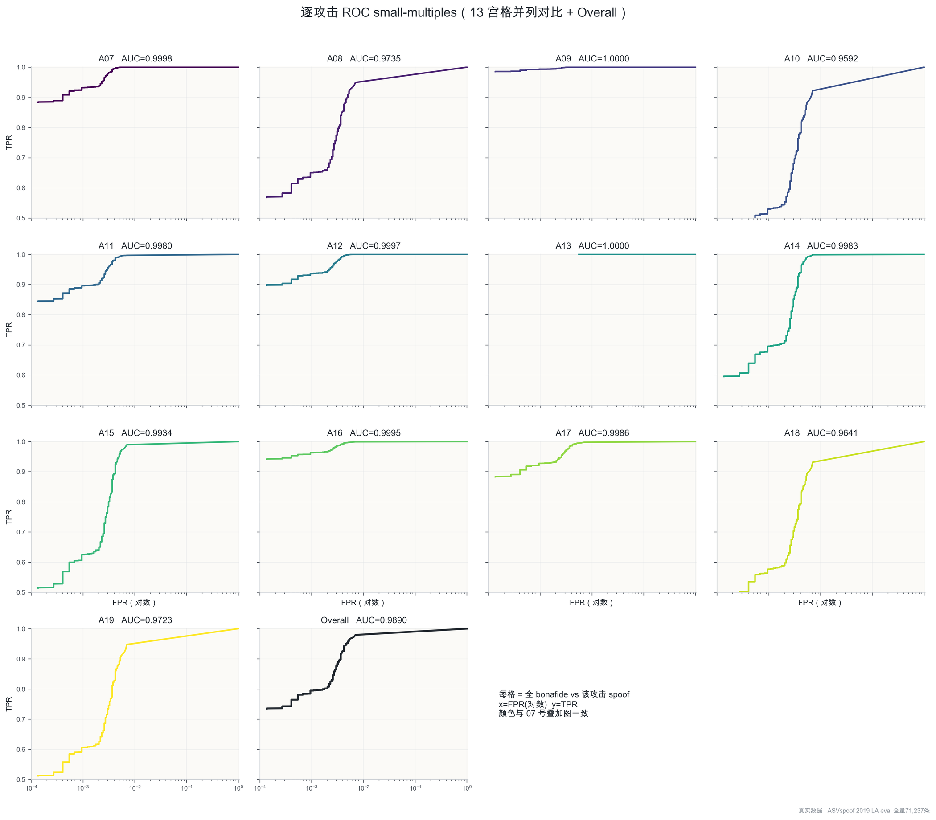
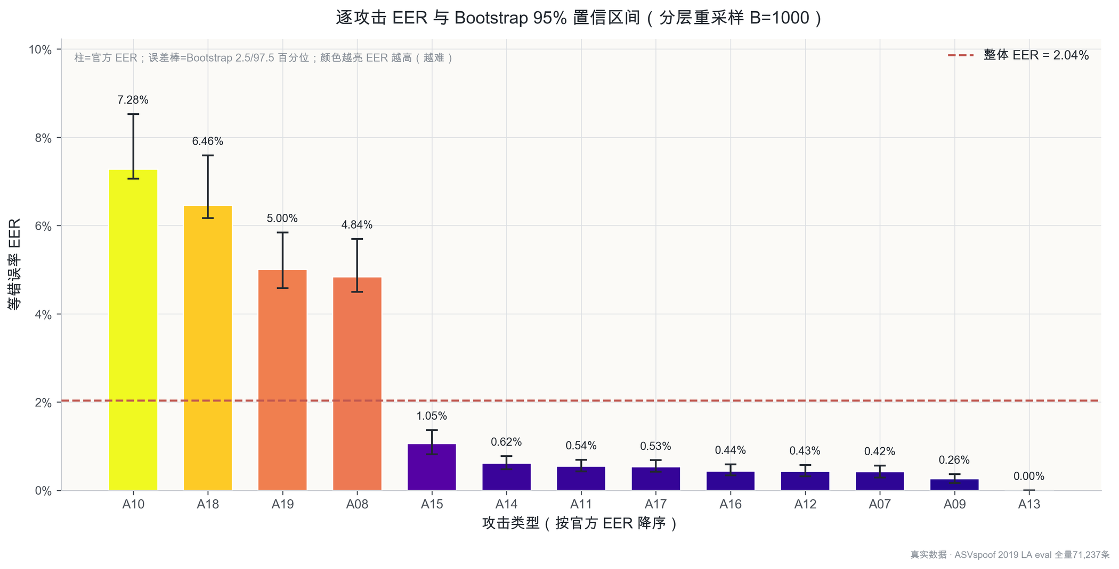
REAL RESULTS · 05
全量 71k：Bootstrap 置信区间与 ROC 小倍数
图 26 Bootstrap EER 置信区间
图 27 逐攻击 ROC 小倍数图
Bootstrap EER 置信区间：对 71k 重采样得到 EER 的稳健区间，量化统计不确定性。
ROC 小倍数图：逐攻击 ROC 平铺对比，便于定位表现最弱的攻击类型。
区间较窄说明 2.03% 的 EER 估计在大样本下稳定可信。
与逐攻击 EER 表一致：A13 最易（0.00%）、A10 最难（7.28%）。

Slide 41
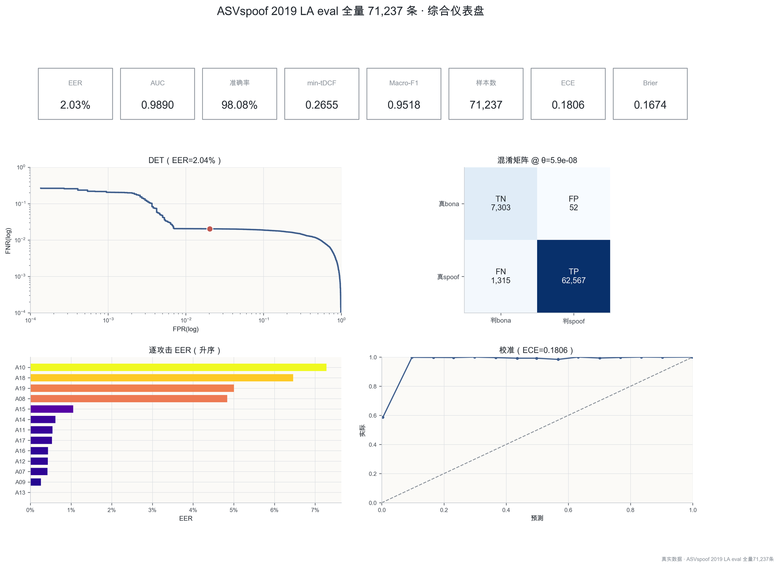
REAL RESULTS · 05
全量 71k：综合评估仪表盘
图 28 ASVspoof 2019 LA 全量 71k 综合评估仪表盘
要点解读
综合仪表盘汇总全量 71k 的核心指标、分数分布、逐攻击表现与校准于一屏。
校准 ECE 0.181 / Brier 0.167；混淆矩阵 TP 62,567 / FP 52 / FN 1,315 / TN 7,303。
子课题三 · 未知攻击与跨数据集泛化
42 / 47

Slide 42
REAL RESULTS · 05
逐攻击 EER（eval · 全量 71k · 全未知 A07–A18）
攻击类型
EER
AUC
min t-DCF
Macro-F1
难度
A07
0.42%
0.9998
0.1166
0.9956
A08
4.84%
0.9735
0.4322
0.9744
较难
A09
0.26%
1.0000
0.0144
0.9956
A10
7.28%
0.9592
0.5670
0.9626
最难
A11
0.54%
0.9980
0.1555
0.9942
A12
0.43%
0.9997
0.1024
0.9955
A13
0.00%
1.0000
0.0000
0.9956
最易
A14
0.62%
0.9983
0.4056
0.9951
A15
1.05%
0.9934
0.4862
0.9912
A16
0.44%
0.9995
0.0586
0.9953
A17
0.53%
0.9986
0.1178
0.9947
A18
6.46%
0.9641
0.5067
0.9666
较难
最难：A10 7.28% / A18 6.46% / A19 5.00% / A08 4.84%；最易：A13 0.00%（完美区分）。整体 EER 2.03% 由少数难攻击主导，多数攻击 EER < 1%，说明模型对大部分未知生成器已学到通用伪影。
A19
5.00%
0.9723
0.4890
0.9736
较难
43 / 47

Slide 43
ENGINEERING · 06
云实验平台与工程实现
代码资产统计
平台与流水线
src/ 五大模块：data / models / training / evaluation / utils。
实验平台：阿里云 DSW + A10 GPU，rsync 同步代码、conda 环境、HF 镜像加速。
26 个 Python 源模块（src）+ 14 个入口脚本（scripts）。
配置驱动：Hydra + OmegaConf，experiment/model/dataset/training 分层配置。
128 项单元测试（tests，pytest 收集通过）。
一键启动：SKIP_PREPARE=1 bash scripts/quick_run.sh 完成全流程。
训练/评估/交叉评估/偏差检测/报告生成 CLI 齐备。
可复现性：统一随机种子 + 日志 + WandB 实验追踪。
子课题三 · 未知攻击与跨数据集泛化
44 / 47

Slide 44
CONCLUSION · 06
结论
完整系统实现：SSL 前端（WavLM / XLS-R）+ AASIST 后端 + LoRA 微调的模块化检测框架。
五种泛化策略落地：Single ERM / Multi ERM / RawBoost / MLDG+LoRA / SAM。
完整评估体系：EER / AUC / Macro-F1 / Accuracy / min t-DCF 五指标 × overall / 已知 / 未知 / 逐攻击 / 逐数据集多维度，另含 ECE / Brier 校准评估。
跨数据集评估工具：自动化 N×N 交叉矩阵 + 退化分析；偏差检测覆盖静音/说话人/编码器/t-SNE/Grad-CAM 五项。
端到端验证通过：冒烟测试证明全流水线正确运行，并成功复现域迁移退化现象（域内 EER 0–6.7% → 跨域 26.7–33.3%）。
真实实测：ASVspoof 2019 LA 全量 71,237 条 eval（全未知攻击）EER 2.03% / AUC 0.9890 / Accuracy 98.08% / Macro-F1 0.952。
已完成「系统正确性验证 + ASVspoof 2019 LA 全量 71k 阿里云 A10 实测」；
子课题三 · 未知攻击与跨数据集泛化
45 / 47

Slide 45
谢谢 · 恳请批评指正
Q & A
子课题三：未知攻击与跨数据集泛化 · 面向中文场景的大模型语音伪造检测
系统已端到端验证通过 · ASVspoof 2019 LA 全量 71,237 条已于阿里云 A10 完成真实实测 · 完整跨数据集实验待续
答辩人：张艺怀 · 2026 年 9 月

